Slide 1

入侵检测
主讲：汪 洁
中南大学计算机学院
jwang@csu.edu.cn

Slide 2

11.1 入侵者
11.1 知己知彼——入侵者简介
Notes:
对于某些形式的黑客技术的使用是关键的安全威胁之一，这里的入侵者通常指的是黑客或者破解者。威瑞森( Verizon)[ VERIl3]根据他们所做的调查，指出92%的破坏是由外部人员造成的,14%是内部人员所为，其中某些破坏同时涉及外部人员和内部人员；他们还指出内部人员应该对少数非常大的数据集损坏负责。赛门铁克(SYMA13)和威瑞森(ⅤERI3) 同时还指出，不但恶意黑客行为在普遍增加，而且针对组织中的个人及他们使用的IT系统的攻击也在增加。这种趋势凸显了使用深度防御策略的必要性，因为这类有目标的攻击可能有专门的设计来绕过诸如防火墙和基于网络的入侵检测系统(IDS)之类的边界防御。
就任何一种防御策略而言，对于攻击者可能的动机的理解，将有助于设计合适的防御策略。另外，赛门铁克(SYMA13)和威瑞森(VERI13)也给出了关于入侵者的粗略的分类
• 网络罪犯( cyber crimina)：他们是个人或者以金钱回报为目的的犯罪组织的成员。为了达到获利的目的，他们的行为可能包括身份窃取、金融凭证窃取、公司间谍、数据窃取或者数据勒索。他们通常很年轻，一般在网络上进行交易[ANTE06]。他们一般是东欧、俄罗斯或者东南亚的黑客，在像 DarkMarket.org或 theftservices.com这样的地下论坛会面、交流心得、买卖数据和合作攻击。不少诸如[SYMA13]这样的年度报告已经说明了这类网络犯罪行为导致的巨大且还在增长的损失，因此有必要采取措施来解决这类威胁。

Slide 3

11.1 入侵者
入侵者分类——网络罪犯
网络罪犯是个人或者以金钱回报为目的的犯罪组织的成员，以获利为目的。他们的行为可能包括:
身份窃取
金融凭证窃取
公司间谍
数据窃取
数据勒索
他们通常很年轻，一般是东欧、俄罗斯或者东南亚的黑客，在网络上进行交易。在地下论坛会面、交流心得、买卖数据和合作攻击
Notes:
对于某些形式的黑客技术的使用是关键的安全威胁之一，这里的入侵者通常指的是黑客或者破解者。威瑞森( Verizon)[ VERIl3]根据他们所做的调查，指出92%的破坏是由外部人员造成的,14%是内部人员所为，其中某些破坏同时涉及外部人员和内部人员；他们还指出内部人员应该对少数非常大的数据集损坏负责。赛门铁克(SYMA13)和威瑞森(ⅤERI3) 同时还指出，不但恶意黑客行为在普遍增加，而且针对组织中的个人及他们使用的IT系统的攻击也在增加。这种趋势凸显了使用深度防御策略的必要性，因为这类有目标的攻击可能有专门的设计来绕过诸如防火墙和基于网络的入侵检测系统(IDS)之类的边界防御。
就任何一种防御策略而言，对于攻击者可能的动机的理解，将有助于设计合适的防御策略。另外，赛门铁克(SYMA13)和威瑞森(VERI13)也给出了关于入侵者的粗略的分类
• 网络罪犯( cyber crimina)：他们是个人或者以金钱回报为目的的犯罪组织的成员。为了达到获利的目的，他们的行为可能包括身份窃取、金融凭证窃取、公司间谍、数据窃取或者数据勒索。他们通常很年轻，一般在网络上进行交易[ANTE06]。他们一般是东欧、俄罗斯或者东南亚的黑客，在像 DarkMarket.org或 theftservices.com这样的地下论坛会面、交流心得、买卖数据和合作攻击。不少诸如[SYMA13]这样的年度报告已经说明了这类网络犯罪行为导致的巨大且还在增长的损失，因此有必要采取措施来解决这类威胁。

Slide 4

11.1 入侵者
入侵者分类——活动家
他们通常是工作在内部的个人，或者更大的外部攻击者组织的一员。他们的动机通常是促进和宣传他们的社会或者政治事业。通常采取的手段是：
破坏网站
拒绝服务攻击
窃取和散布能导致攻击目标妥协或者对其进行负面宣传的数据
活动家也作为黑客主义者而为人们所熟知,但他们的技能水平通常很低。
Notes:
• 活动家( activist)：他们通常是工作在内部的个人，或者更大的外部攻击者组织的一员。他们的动机通常是社会或者政治事业。他们也作为黑客主义者而为人们所熟知，但技能水平通常很低。他们攻击的目的主要是促进和宣传他们的事业，通常采取的手段是破坏网站、拒绝服务攻击、窃取和散布能导致攻击目标妥协或者对其进行负面宣传的数据等。最近众所周知的例子包括 Anonymous和 LulzSec等组织从事的活动、切尔西(从前叫布兰德利)·曼宁( Chelsea Manning)和爱德华·斯诺登( Edward Snowden)从事的活动。

Slide 5

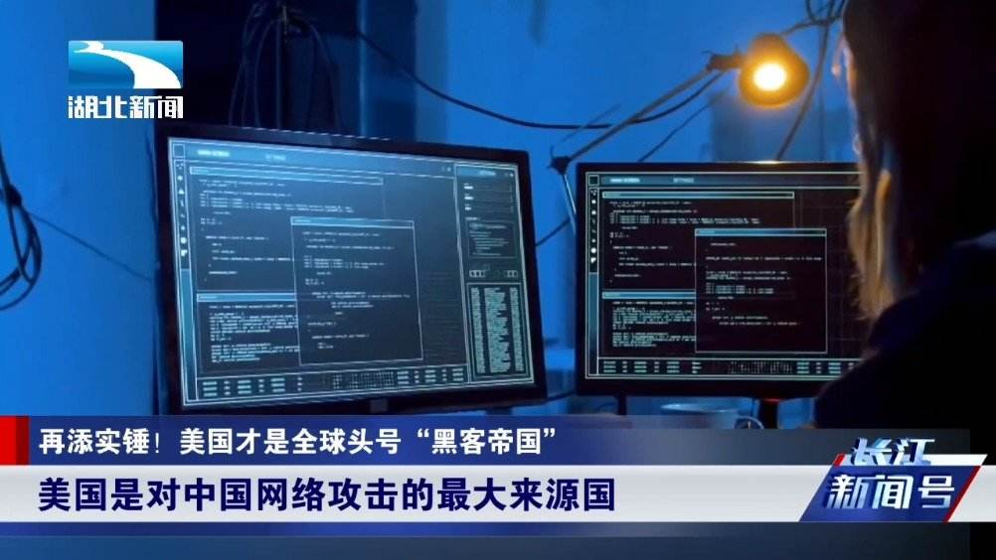
11.1 入侵者
入侵者分类——国家资助的组织
他们是由政府所资助的黑客组织，目的是进行谍报或者破坏活动。
这类活动就是人们所熟知的高级持续威胁(APT)活动，隐蔽性和长期的持续性是许多这类攻击的重要特性。
Notes:
• 国家资助的组织( state- sponsored organization)：他们是由政府所资助的黑客组织，目的是进行谍报或者破坏活动。这类活动就是人们所熟知的高级持续威胁(APT)活动，隐蔽性和长期的持续性是许多这类攻击的重要特性。

Slide 6

11.1 入侵者
入侵者分类——其他入侵者
以其他目的为动机的黑客，包括：
用技术挑战同行以获取尊敬和名声为目的的典型黑客。
负责寻找新的缓冲区溢出漏洞[MEER10] 的黑客。
“嗜好性黑客”( hobby hacker)，他们使用攻击工具来探究系统和网络的安全性。
“头号黑客”
凯文·米特尼克
Notes:
其他( other)：他们是以上未列出的以其他目的为动机的黑客，包括用技术挑战同行以获取尊敬和名声为目的的典型黑客，以及那些负责寻找新的缓冲区溢出漏洞[MEER0] 的黑客。另外，由于攻击工具的广泛可用性，还有一类“嗜好性黑客”( hobby hacker)，他们使用这些工具来探究系统和网络的安全性，他们是上面那几类黑客的潜在的新生力量。

Slide 7




11.1 入侵者
入侵者技术水平——学徒
他们是那些拥有最低技术水平的黑客，仅仅会使用现有的攻击工具包。
他们很可能在攻击者中占最大比例，包括了许多犯罪者和活动家黑客。
考虑到他们使用现有的攻击工具，因此这些攻击者也非常容易防御。
因为他们使用现有的脚本(工具)，所以人们也称他们为“脚本小子”( script-kiddy)。
Notes:
除了上面这种分类，还可以根据入侵者的技术水平将他们分为如下几类：
学徒( apprentice)：他们是那些拥有最低技术水平的黑客，仅仅会使用现有的攻击工具包。他们很可能在攻击者中占最大比例，包括了许多犯罪者和活动家黑客。考虑到他们使用现有的攻击工具，因此这些攻击者也非常容易防御。因为他们使用现有的脚本(工具)，所以人们也称他们为“脚本小子”( script- kiddy)。

Slide 8





11.1 入侵者
入侵者技术水平——训练有素者
他们是那些拥有足够技术的黑客，可以修改和扩展攻击工具来使用新发现的或者购买的漏洞，攻击不同的目标组织。
他们也可能发现和利用与已知漏洞类似的新漏洞。
具有这种技能的黑客很可能存在于所有的入侵者类中。
这些技能的黑客可以调整攻击工具为他人使用。
Notes:
• 训练有素者( Journeyman)：他们是那些拥有足够技术的黑客，可以修改和扩展攻击工具来使用新发现的或者购买的漏洞，攻击不同的目标组织。他们也可能发现和利用与已知漏洞类似的新漏洞。许多有这些技能的黑客可以调整攻击工具为他人使用，并且他们存在于上面列出的各类入侵者中。攻击工具的改变会使识别和防御这些攻击更加困难。

Slide 9





11.1 入侵者
入侵者技术水平——高手
他们是那些拥有高级技术的黑客，有能力发现标志性的新漏洞。
他们能编写全新的强力攻击工具包。
一些知名黑客都可以归为这一类。他们中的一部分人会被某些政府组织所雇用。
防御这类攻击最为困难。
Notes:
高手( master)：他们是那些拥有高级技术的黑客，有能力发现标志性的新漏洞，或者编写全新的强力攻击工具包。一些知名黑客都可以归为这一类，很显然，他们中的一部分人会被某些政府组织所雇用，从事APT攻击活动。这使防御这类攻击最为困难。

Slide 10

11.1 入侵者
入侵者行为
入侵者的技术和行为模式总是在不断变化，目的是利用新发现的系统弱点并躲避检测和相应的应对策略，通常使用以下步骤发起攻击：
1
锁定目标和收集信息
攻击者利用公开的可用信息，通过技术和非技术手段，发现待攻击的目标系统，归纳其特征，并且利用网络探测工具确定目标资源的位置。
Notes:
入侵者的技术和行为模式总是在不断变化，目的是利用新发现的系统弱点并躲避检测和相应的应对策略。然而，入侵者通常还总是使用常规的攻击方法中的某些步骤发起攻击。[MCCLI2]详细讨论了与以下步骤相关的活动：
• 锁定目标和收集信息：在该步骤中，攻击者利用公开的可用信息，通过技术和非技术手段，发现待攻击的目标系统，归纳其特征，并且利用网络探测工具确定目标资源的位置。
• 获取访问权限：攻击者如果要获取对目标系统的访问权限，通常是利用我们将在第10 章和第11章讨论的远程网络漏洞，或者是猜测在第3章讨论过的在远程服务中使用的弱认证证书，或者是利用在第6章讨论过的基于社会工程学或夹带式下载攻击手段在目标系统上安装恶意软件。
• 权限提升：发生在系统上的这类行为，通常是利用一个本地的访问漏洞来提升攻击者的权限，进而使其可以在目标系统上完成他们想做的攻击，我们将在第10章和第11 章讨论这类问题。
• 信息收集或者系统漏洞利用：攻击者的这类行为是指访问或者修改目标系统中的信息或者资源，或者从目标系统导航到另一个目标系统。
•维持访问权限：这类行为是指我们在第6章讨论过的攻击者安装后门或者其他恶意软件，或者改变认证证书，或者改变系统的其他配置，从而使攻击者在首次获得访问权限后，可以保证其拥有后续的长期访问权限。
•覆盖痕迹：这是指我们将在第18章讨论的，攻击者破坏或者修改审计日志来消除掉攻击活动的证据，或者使用工具包或其他措施来隐藏悄悄安装的文件或代码，这一点我们在第6章已经有所讨论。

Slide 11


11.1 入侵者
入侵者行为
2
获取访问权限
通常是利用远程网络漏洞，以及在远程服务中使用的弱认证证书，或者是利用在目标系统上安装恶意软件。
3
权限提升
通常是利用远程网络漏洞，以及在远程服务中使用的弱认证证书，或者是利用在目标系统上安装恶意软件。
Notes:
入侵者的技术和行为模式总是在不断变化，目的是利用新发现的系统弱点并躲避检测和相应的应对策略。然而，入侵者通常还总是使用常规的攻击方法中的某些步骤发起攻击。[MCCLI2]详细讨论了与以下步骤相关的活动：
• 锁定目标和收集信息：在该步骤中，攻击者利用公开的可用信息，通过技术和非技术手段，发现待攻击的目标系统，归纳其特征，并且利用网络探测工具确定目标资源的位置。
• 获取访问权限：攻击者如果要获取对目标系统的访问权限，通常是利用我们将在第10 章和第11章讨论的远程网络漏洞，或者是猜测在第3章讨论过的在远程服务中使用的弱认证证书，或者是利用在第6章讨论过的基于社会工程学或夹带式下载攻击手段在目标系统上安装恶意软件。
• 权限提升：发生在系统上的这类行为，通常是利用一个本地的访问漏洞来提升攻击者的权限，进而使其可以在目标系统上完成他们想做的攻击，我们将在第10章和第11 章讨论这类问题。
• 信息收集或者系统漏洞利用：攻击者的这类行为是指访问或者修改目标系统中的信息或者资源，或者从目标系统导航到另一个目标系统。
•维持访问权限：这类行为是指我们在第6章讨论过的攻击者安装后门或者其他恶意软件，或者改变认证证书，或者改变系统的其他配置，从而使攻击者在首次获得访问权限后，可以保证其拥有后续的长期访问权限。
•覆盖痕迹：这是指我们将在第18章讨论的，攻击者破坏或者修改审计日志来消除掉攻击活动的证据，或者使用工具包或其他措施来隐藏悄悄安装的文件或代码，这一点我们在第6章已经有所讨论。

Slide 12


11.1 入侵者
入侵者行为
4
信息收集或者系统漏洞利用
访问或者修改目标系统中的信息或者资源，或者从目标系统导航到另一个目标系统。
5
维持访问权限
攻击者安装后门或者其他恶意软件，或者改变认证证书，或者改变系统的其他配置，从而使攻击者在首次获得访问权限后，可以保证其拥有后续的长期访问权限。
Notes:
入侵者的技术和行为模式总是在不断变化，目的是利用新发现的系统弱点并躲避检测和相应的应对策略。然而，入侵者通常还总是使用常规的攻击方法中的某些步骤发起攻击。[MCCLI2]详细讨论了与以下步骤相关的活动：
• 锁定目标和收集信息：在该步骤中，攻击者利用公开的可用信息，通过技术和非技术手段，发现待攻击的目标系统，归纳其特征，并且利用网络探测工具确定目标资源的位置。
• 获取访问权限：攻击者如果要获取对目标系统的访问权限，通常是利用我们将在第10 章和第11章讨论的远程网络漏洞，或者是猜测在第3章讨论过的在远程服务中使用的弱认证证书，或者是利用在第6章讨论过的基于社会工程学或夹带式下载攻击手段在目标系统上安装恶意软件。
• 权限提升：发生在系统上的这类行为，通常是利用一个本地的访问漏洞来提升攻击者的权限，进而使其可以在目标系统上完成他们想做的攻击，我们将在第10章和第11 章讨论这类问题。
• 信息收集或者系统漏洞利用：攻击者的这类行为是指访问或者修改目标系统中的信息或者资源，或者从目标系统导航到另一个目标系统。
•维持访问权限：这类行为是指我们在第6章讨论过的攻击者安装后门或者其他恶意软件，或者改变认证证书，或者改变系统的其他配置，从而使攻击者在首次获得访问权限后，可以保证其拥有后续的长期访问权限。
•覆盖痕迹：这是指我们将在第18章讨论的，攻击者破坏或者修改审计日志来消除掉攻击活动的证据，或者使用工具包或其他措施来隐藏悄悄安装的文件或代码，这一点我们在第6章已经有所讨论。

Slide 13

11.1 入侵者
入侵者行为
6
覆盖痕迹
攻击者破坏或者修改审计日志来消除掉攻击活动的证据，或者使用工具包或其他措施来隐藏悄悄安装的文件或代码。
Notes:
入侵者的技术和行为模式总是在不断变化，目的是利用新发现的系统弱点并躲避检测和相应的应对策略。然而，入侵者通常还总是使用常规的攻击方法中的某些步骤发起攻击。[MCCLI2]详细讨论了与以下步骤相关的活动：
• 锁定目标和收集信息：在该步骤中，攻击者利用公开的可用信息，通过技术和非技术手段，发现待攻击的目标系统，归纳其特征，并且利用网络探测工具确定目标资源的位置。
• 获取访问权限：攻击者如果要获取对目标系统的访问权限，通常是利用我们将在第10 章和第11章讨论的远程网络漏洞，或者是猜测在第3章讨论过的在远程服务中使用的弱认证证书，或者是利用在第6章讨论过的基于社会工程学或夹带式下载攻击手段在目标系统上安装恶意软件。
• 权限提升：发生在系统上的这类行为，通常是利用一个本地的访问漏洞来提升攻击者的权限，进而使其可以在目标系统上完成他们想做的攻击，我们将在第10章和第11 章讨论这类问题。
• 信息收集或者系统漏洞利用：攻击者的这类行为是指访问或者修改目标系统中的信息或者资源，或者从目标系统导航到另一个目标系统。
•维持访问权限：这类行为是指我们在第6章讨论过的攻击者安装后门或者其他恶意软件，或者改变认证证书，或者改变系统的其他配置，从而使攻击者在首次获得访问权限后，可以保证其拥有后续的长期访问权限。
•覆盖痕迹：这是指我们将在第18章讨论的，攻击者破坏或者修改审计日志来消除掉攻击活动的证据，或者使用工具包或其他措施来隐藏悄悄安装的文件或代码，这一点我们在第6章已经有所讨论。

Slide 14

11.1 入侵者
入侵实例
远程获得电子邮件服务器超级用户(root)权限。
破坏Web服务器。
猜测和破解密码。
复制一个存有信用卡账号的数据库。
在未授权的情况下浏览敏感数据，包括工资记录和医疗信息等。
在工作站上运行数据包嗅探器来捕获用户名和密码。
利用匿名FTP服务器的权限错误( permIssion error)发送盗版的软件和音乐文件。
拨号到一个不安全的调制解调器，以获得内网的访问权限。
伪装成管理人员，呼叫帮助平台，重置该管理人员的电子邮件口令并学习新的口令。
在未授权的情况下使用一个无人值守的已登录的工作站。
Notes:
人侵者的攻击可能是无恶意的，也可能是有恶意的。无恶意攻击是指人们仅仅希望探索下互联网，看看那里到底是什么。而恶意攻击则是指某些个人试图读取一些特权数据，在未经授权的情况下对数据进行修改，或者破坏系统。
[CICHI2]列出了以下一些入侵实例：
• 远程获得电子邮件服务器超级用户(root)权限。
• 破坏Web服务器。
• 猜测和破解密码。
• 复制一个存有信用卡账号的数据库。
• 在未授权的情况下浏览敏感数据，包括工资记录和医疗信息等。
• 在工作站上运行数据包嗅探器来捕获用户名和密码。
• 利用匿名FTP服务器的权限错误( permIssion error)发送盗版的软件和音乐文件。
• 拨号到一个不安全的调制解调器，以获得内网的访问权限。
• 伪装成管理人员，呼叫帮助平台，重置该管理人员的电子邮件口令并学习新的口令。
• 在未授权的情况下使用一个无人值守的已登录的工作站。
本章和第9章分别描述的入侵检测系统(IDS)和入侵防护系统(IPS)就是用来应对这些威胁的。它们能够相当有效地对抗已知的、低复杂度的攻击，比如那些活动家组织的攻击，或者大规模的电子邮件诈骗等。它们面对由一些罪犯或者政府支持的入侵者所发起的更为复杂的、有目标的攻击则可能比较低效，这是由于这些攻击更可能使用新的、0-day漏洞，从而让他们在目标系统上的活动变得隐秘。因此，需要一部分深度防御策略，包括敏感信息和详细的审计迹加密、强认证和授权控制、操作系统和应用程序安全的主动管理。

Slide 15

11.1 入侵者
入侵实例

Slide 16
11.1 入侵者
入侵实例

Slide 17

11.2 入侵检测系统
11.2 入侵检测系统（IDS）
Notes:
下面的定义与我们接下去的讨论相关，这些定义来源于RFC2828( Internet安全术语表)。
安全入侵：一个安全事件或多个安全事件的组合构成一个安全事故( security incident)，在安全事故中入侵者在未经授权的情况下获取或尝试获取一个系统(或系统资源)的访问权。
入侵检测：一种监控并分析系统事件的安全服务，目标是发现未经授权而访问系统资源的尝试活动，并提供实时或近似实时的报警。

Slide 18


11.2 入侵检测系统
相关概念
安全入侵
一个安全事件或多个安全事件的组合构成一个安全事故( security incident)，在安全事故中入侵者在未经授权的情况下获取或尝试获取一个系统(或系统资源)的访问权。
入侵检测
一种监控并分析系统事件的安全服务，目标是发现未经授权而访问系统资源的尝试活动，并提供实时或近似实时的报警。
Notes:
下面的定义与我们接下去的讨论相关，这些定义来源于RFC2828( Internet安全术语表)。
安全入侵：一个安全事件或多个安全事件的组合构成一个安全事故( security incident)，在安全事故中入侵者在未经授权的情况下获取或尝试获取一个系统(或系统资源)的访问权。
入侵检测：一种监控并分析系统事件的安全服务，目标是发现未经授权而访问系统资源的尝试活动，并提供实时或近似实时的报警。

Slide 19



11.2 入侵检测系统
入侵检测系统（IDS）
进行入侵检测的软件与硬件的组合便是入侵检测系统（IDS : Intrusion Detection System ）
我们已经有了防火墙，为什么还需要IDS？
防火墙的不足：
是网络边界的设备
自身可以被攻破
对某些攻击保护很弱
不是所有的威胁来自防火墙外部
另一方面，入侵很容易：
入侵教程随处可见
各种工具唾手可得
Notes:
IDS包括三个逻辑组件：
• 传感器( sensor)：传感器负责收集数据。传感器的输入可以是包含入侵证据的系统的任何一部分。传感器输入的类型包括网络数据包、日志文件和系统调用迹。传感器收集并向分析器转发这些信息。
• 分析器( analyzer)：分析器从一个或多个传感器或其他分析器接收输入。分析器负责确定是否发生了入侵。此组件的输出表明是否发生了入侵。输出可以包含支持入侵发生这一结论的证据。分析器可以提供指导，用于判断什么活动是入侵导致的。传感器的输入也可以被存储起来用于将来的分析，这些输入可以在存储器或者数据库组件中进行检查。
• 用户接口( user interface)：IDS的用户接口使用户能够查看系统输出或控制系统的行为。在某些系统，用户接口可以被看作是经理、主管或者控制台组件。
IDS可以只使用一个传感器和分析器，例如典型的一台主机上的HIDS或者一个防火墙设备上的NIDS。更为复杂的IDS可以在主机或者网络设备上使用多个传感器，并发送信息到个中心分析器和一个分布式结构的用户接口。
IDS可被分为如下几类:
• 基于主机的IDS(HIDS)：监测一台主机的特征和该主机发生的与可疑活动相关的事件，例如进程识别器、进程产生的系统调用等，用作可疑活动的证据。
• 基于网络的IDS(NIDS)：监测特定的网段或设备的流量并分析网络、传输和应用协议，用以识别可疑的活动。
• 分布式或混合式IDS：通常是将主机的传感器和网络的传感器收集到的信息相结合，并汇总到一个中央分析器中，这样能够更好地识别入侵活动并做出响应

Slide 20
11.2 入侵检测系统
网络安全工具的特点
 | 优点 | 局限性
防火墙 | 可简化网络管理，产品成熟 | 无法处理网络内部的攻击
IDS | 实时监控网络安全状态 | 误报警，缓慢攻击，新的攻击模式
Scanner | 简单可操作，帮助系统管理员和安全服务人员解决实际问题 | 并不能真正扫描漏洞
VPN | 保护公网上的内部通信 | 可视为防火墙上的一个漏洞
防病毒 | 针对文件与邮件，产品成熟 | 功能单一

Slide 21
11.2 入侵检测系统
入侵检测系统性能关键参数
误报(false positive)：系统错误地将异常活动定义为入侵。
漏报(false negative)：系统未能检测出真正的入侵行为。

Slide 22
11.2 入侵检测系统
IDS 要求
不间断运行
具有容错功能
抵御破坏
对系统增加最小的开销
根据系统安全策略配置
适应系统和用户行为变化
监测更多主机
提供很好的服务降级
允许动态重新配置
Notes:
为了实用性，IDS应该能检测到绝大多数的入侵，同时保持可接受级别的误报率。如果只检测到有限比例的实际入侵，则系统给人以安全的假象。另一方面，如果系统在没有入侵的时候频繁报警(误报)，则系统管理员要么开始忽略报警，要么浪费很多时间分析误报。
遗憾的是，由于所涉及的概率性质，很难同时满足具有高检测率和低误报率的标准。一般来讲，如果实际入侵数比系统的合法使用数低，则误报率将很高，除非测试用例是很容易区别的。这是基率谬误现象的一个实例。[AXEL00]对已有的IDS进行了研究，指出当前入侵检测系统不能解决基率谬误的问题。请参阅附录J关于此数学问题的简要背景介绍。
[BALA98]列出理想的IDS必须满足的条件如下：
• 能够不间断地运行，而且人的参与尽可能少。
• 具有容错功能，系统崩溃时，它必须能够很快恢复和重新初始化。
• 抵御破坏。IDS必须能够监测自身，检测是否已被攻击者修改。
• 付于正运行的系统增加最小的开销。
• 能够根据被监测系统的安全策略进行配置。
• 能够自动适应系统和用户行为变化。
• 能够扩展以监测更多的主机。
• 能够提供很好的服务降级，也就是说，如果IDS的某些组件停止工作，无论出于何种原因，其余部分应受到尽可能少的影响。
• 允许动态重新配置，即能够重新配置IDS，而不必重新启动。

Slide 23



11.2 入侵检测系统
IDS的基本结构
入侵检测系统包括以下三个基本组件：
传感器
信息收集
分析器
分析收集的信息，确定是否发生了入侵
用户接口
查看系统输出或控制系统行为
Notes:
IDS包括三个逻辑组件：
• 传感器( sensor)：传感器负责收集数据。传感器的输入可以是包含入侵证据的系统的任何一部分。传感器输入的类型包括网络数据包、日志文件和系统调用迹。传感器收集并向分析器转发这些信息。
• 分析器( analyzer)：分析器从一个或多个传感器或其他分析器接收输入。分析器负责确定是否发生了入侵。此组件的输出表明是否发生了入侵。输出可以包含支持入侵发生这一结论的证据。分析器可以提供指导，用于判断什么活动是入侵导致的。传感器的输入也可以被存储起来用于将来的分析，这些输入可以在存储器或者数据库组件中进行检查。
• 用户接口( user interface)：IDS的用户接口使用户能够查看系统输出或控制系统的行为。在某些系统，用户接口可以被看作是经理、主管或者控制台组件。
IDS可以只使用一个传感器和分析器，例如典型的一台主机上的HIDS或者一个防火墙设备上的NIDS。更为复杂的IDS可以在主机或者网络设备上使用多个传感器，并发送信息到个中心分析器和一个分布式结构的用户接口。
IDS可被分为如下几类:
• 基于主机的IDS(HIDS)：监测一台主机的特征和该主机发生的与可疑活动相关的事件，例如进程识别器、进程产生的系统调用等，用作可疑活动的证据。
• 基于网络的IDS(NIDS)：监测特定的网段或设备的流量并分析网络、传输和应用协议，用以识别可疑的活动。
• 分布式或混合式IDS：通常是将主机的传感器和网络的传感器收集到的信息相结合，并汇总到一个中央分析器中，这样能够更好地识别入侵活动并做出响应

Slide 24

11.2 入侵检测系统
传感器——信息收集
入侵检测的第一步是信息收集，收集内容包括系统、网络、数据及用户活动的状态和行为。
从一个源来的信息有可能看不出疑点，因此要尽可能扩大检测范围，信息收集的来源如下：
系统调用踪迹
审计(日志文件)记录
文件完整性校验和
注册表访问
入侵检测很大程度上依赖于收集信息的可靠性和正确性，因此入侵检测系统软件本身应具有相当强的完整性和坚固性，防止被篡改而收集到错误的信息。
Notes:
正如前面所提到的，入侵检测的一个基本组件是用来收集数据的传感器。一些用户不间断的活动记录必须作为输入提供给IDS的分析组件。常见的数据源包括：
• 系统调用踪迹( system call trace)：由于 Forrest[CREE13]开创性的工作，进程在系统上的系列系统调用记录被公认为是用于HIDS的首选数据源。这种数据源在 UNIX/Linux 系统中更为有效，在 Windows系统中则存在问题，这主要是由于DLL的广泛使用导致谁调用了特定的系统调用变得晦涩难明。
• 审计(日志文件)记录( audit( (log file)record)：大多数现代操作系统，包括会计软件，都会收集用户活动的相关信息。这样做的优势是不需要额外的信息收集软件，缺点则是审计记录可能并不包括所需的信息或者信息不会以一个便利的形式给出，入侵者可能会企图操纵这些记录来隐藏他们的活动。
• 文件完整性校验和( file integrity checksum)：检测系统中入侵活动的一个常见方法是定期地扫描关键文件来计算其具有密码学意义的校验和，看是否能得到一个预期的结果。通过与预期的正常值相比对，来确定关键文件的改变是否超越了某个基线。该方法的缺点是需要用已有的正常文件生成和保护校验和，以及监控变化的文件的困难性。Tripwire就是一个采用该方法的著名系统。
• 注册表访问(registry access)：考虑到注册表中信息的数量和系统中想要访问它的程序，在 Windows系统上的一个方法是监控对注册表的访问。然而这个数据源过于针对Windows，因而只有有限的成功记录。
传感器从选定的数据源来收集数据，从中过滤掉不需要的信息，将其记录为标准化的格式，最终推送到本地或者远程的分析器中。

Slide 25
11.2 入侵检测系统
分析器——信息分析
分析传感器收集到的信息，确定是否发生了入侵。主要分为以下两种方法。
异常检测
特征或启发性检测
采集有关合法用户在某段时间内的行为数据；
统计检验被监测的行为，以较高的置信度确定该行为是否不是合法用户的行为。
使用一组已知恶意数据模式(特征或者攻击规则(启发式)组成的集合来与当前的行为进行比较；
也被称为误用检测；
仅仅可以被用来识别有模式或者有规则的已知攻击。
Notes:
IDS通常使用以下几种方法之一来分析传感器得到的数据进而检测入侵：
1.异常检测( anomaly detection)：采集有关合法用户在某段时间内的行为数据，然后统计检验被监测的行为，以较高的置信度确定该行为是否不是合法用户的行为。
2.特征或启发式检测( signature or heuristic detection)：使用一组已知恶意数据模式(特征或者攻击规则(启发式)组成的集合来与当前的行为进行比较，最终确定这是否是一个入侵者。
从本质上讲，异常检测方法试图定义正常的(或者称为预期的)行为，而基于特征的检测方法则试图定义入侵特有的行为。基于特征的检测方法能迅速而高效地识别出已知的攻击。然而，只有异常检测才能够检测出未知的0-day攻击，这是因为它是用已知的正常行为去识别异常行为。由于存在这种优势，如果没有我们下面讨论的收集和分析数据的困难性，以及较高的误报率，很明显异常检测将是首选的方法。

Slide 26
11.2 入侵检测系统
信息分析——异常检测
异常检测方法首先有一个训练过程，其通过在被监控的系统上收集和处理正常行为的相关信息来建立一个合法用户的行为模型。检测时，会把当前被观测到的行为与模型进行比较，从而确定是否为入侵行为。
异常检测的分类方法很多，而[GARC09] 提出的分类方案如下：
1
统计法
对被观测行为的分析使用单因素、多因素或者观察指标的时序模型，统计正常使用时的一些属性（如访问次数、操作失败次数和延时等）。任何观察值在正常值范围之外时，就认为有入侵发生。
Notes:
异常检测方法首先有一个训练过程，其通过在被监控的系统上收集和处理正常行为的相关信息来建立一个合法用户的行为模型。训练过程可以在不同的时间进行，也可以在一段时间内持续性地对模型进行训练使其演化。一旦模型建立并开始进行检测，就会把当前被观测到的行为与模型进行比较，从而确定这是合法的行为还是入侵活动。
异常检测的分类方法很多，而[GARC09] 提出的分类方案如下：
• 统计法( statistical)：对被观测行为的分析使用单因素、多因素或者观察指标的时序模型。
• 基于知识法( knowledge based)：使用专家系统根据合法行为的规则集对被观测行为进行分类。
• 机器学习法( machine- clearning)：运用数据挖掘技术，自动化地根据由训练数据生成的模型，给被观测行为确定一个最合适的分类。
有两个关键问题会影响到这些方法的性能，分别是效率和检测过程的开销。
被监测的数据首先应参数化为预期的标准的指标，这些指标随后会用于分析过程。这个步骤确保了经由各种各样数据源收集而来的数据以标准的形式用于分析。
统计方法使用捕获的传感器数据生成一个观测指标的统计曲线。最早的方法是使用单变量模型，即每一个指标都被看作一个独立的随机变量。然而，这种方式实在过于粗糙以至于无法高效地识别出入侵行为。之后，考虑指标之间关联的多变量模型应运而生，获得了更好的区分度。时序模型采用顺序和事件之间的时间来更好地区分行为。这些统计方法的优点主要有相对简单、计算开销较低、不需要关于行为预期的假设等。缺点则包括选择合适的指标达到误报和漏报的平衡十分困难，以及不是所有的行为都可以用这些方法进行建模。
基于知识的方法是采用规则集对观测数据进行分类。这些规则通常在训练阶段中手动生成，将其特征化并归入到特定的分类中。这些规则可以采用诸如有限自动机、标准描述语言等形式化工具进行描述。在随后的检测阶段，它们被用来对观测数据进行分类。基于知识的方法的优点是具有健壮性和灵活性，主要缺点则是困难性、从数据中生成高质量知识的时间要求以及对辅助这一过程的技术专家的需求。
机器学习方法是运用数据挖掘技术，利用标记过的训练数据自动化地生成模型。这个模型随后可以被用来持续地对观测数据进行分类，确定是正常数据还是异常数据。该方法的致命缺点是训练过程通常需要相当长的时间和相当大的计算资源。然而，一旦模型建立完毕，随后的分析则通常具有很高的效率。
以下几种机器学习方法都曾被成功地尝试过：
• 贝叶斯网络( Bayesian network)：编码观测指标之间的概率联系。
• 马尔可夫模型( Markov model)：建立一套各种状态间的转移概率模型，这些状态可能也包括一些隐藏的、内联的状态。
• 神经网络( neural network)：模仿人类大脑中的神经元和突触操作，对观测数据进行分类。
• 模糊逻辑(fuzzy logic)：使用模糊集理论，该理论中推理是近似的，能够适应不确定性。
• 遗传算法( genetic algorithm)：这是根据进化生物学而产生的技术，使用遗传、突变选择、重组等方法形成分类规则。
• 聚类和离群检测( clustering and outlier detection)：基于相似性或者距离向量对观测数据进行分组，将其归入不同的集群中，进而对随后的数据进行识别，确认其究竟是属于某一个集群，还是一个离群数据。
机器学习方法的优点是它们的灵活性、适应性，以及抓住观测指标之间内在联系的能力。它们的缺点则是对有关可接受行为假设的依赖、目前无法接受的误报率，以及较高的资源开销。
在IDS所使用的异常检测方法中，尤其是机器学习方法，一个关键的限制是它们通常只使用合法数据进行训练，不像[CHANO9]调研的其他方法，同时使用合法的和异常的训练数据。异常训练数据的缺乏限制了上面列出的一些技术的效果，因为这些异常训练数据可能有助于发现当前未知的新攻击。

Slide 27
11.2 入侵检测系统
信息分析——异常检测
2
基于知识法( knowledge based)：
使用专家系统根据合法行为的规则集对被观测行为进行分类。
3
机器学习法( machine- clearning)：
运用数据挖掘技术，自动化地根据由训练数据生成的模型，给被观测行为确定一个最合适的分类。
Notes:
异常检测方法首先有一个训练过程，其通过在被监控的系统上收集和处理正常行为的相关信息来建立一个合法用户的行为模型。训练过程可以在不同的时间进行，也可以在一段时间内持续性地对模型进行训练使其演化。一旦模型建立并开始进行检测，就会把当前被观测到的行为与模型进行比较，从而确定这是合法的行为还是入侵活动。
异常检测的分类方法很多，而[GARC09] 提出的分类方案如下：
• 统计法( statistical)：对被观测行为的分析使用单因素、多因素或者观察指标的时序模型。
• 基于知识法( knowledge based)：使用专家系统根据合法行为的规则集对被观测行为进行分类。
• 机器学习法( machine- clearning)：运用数据挖掘技术，自动化地根据由训练数据生成的模型，给被观测行为确定一个最合适的分类。
有两个关键问题会影响到这些方法的性能，分别是效率和检测过程的开销。
被监测的数据首先应参数化为预期的标准的指标，这些指标随后会用于分析过程。这个步骤确保了经由各种各样数据源收集而来的数据以标准的形式用于分析。
统计方法使用捕获的传感器数据生成一个观测指标的统计曲线。最早的方法是使用单变量模型，即每一个指标都被看作一个独立的随机变量。然而，这种方式实在过于粗糙以至于无法高效地识别出入侵行为。之后，考虑指标之间关联的多变量模型应运而生，获得了更好的区分度。时序模型采用顺序和事件之间的时间来更好地区分行为。这些统计方法的优点主要有相对简单、计算开销较低、不需要关于行为预期的假设等。缺点则包括选择合适的指标达到误报和漏报的平衡十分困难，以及不是所有的行为都可以用这些方法进行建模。
基于知识的方法是采用规则集对观测数据进行分类。这些规则通常在训练阶段中手动生成，将其特征化并归入到特定的分类中。这些规则可以采用诸如有限自动机、标准描述语言等形式化工具进行描述。在随后的检测阶段，它们被用来对观测数据进行分类。基于知识的方法的优点是具有健壮性和灵活性，主要缺点则是困难性、从数据中生成高质量知识的时间要求以及对辅助这一过程的技术专家的需求。
机器学习方法是运用数据挖掘技术，利用标记过的训练数据自动化地生成模型。这个模型随后可以被用来持续地对观测数据进行分类，确定是正常数据还是异常数据。该方法的致命缺点是训练过程通常需要相当长的时间和相当大的计算资源。然而，一旦模型建立完毕，随后的分析则通常具有很高的效率。
以下几种机器学习方法都曾被成功地尝试过：
• 贝叶斯网络( Bayesian network)：编码观测指标之间的概率联系。
• 马尔可夫模型( Markov model)：建立一套各种状态间的转移概率模型，这些状态可能也包括一些隐藏的、内联的状态。
• 神经网络( neural network)：模仿人类大脑中的神经元和突触操作，对观测数据进行分类。
• 模糊逻辑(fuzzy logic)：使用模糊集理论，该理论中推理是近似的，能够适应不确定性。
• 遗传算法( genetic algorithm)：这是根据进化生物学而产生的技术，使用遗传、突变选择、重组等方法形成分类规则。
• 聚类和离群检测( clustering and outlier detection)：基于相似性或者距离向量对观测数据进行分组，将其归入不同的集群中，进而对随后的数据进行识别，确认其究竟是属于某一个集群，还是一个离群数据。
机器学习方法的优点是它们的灵活性、适应性，以及抓住观测指标之间内在联系的能力。它们的缺点则是对有关可接受行为假设的依赖、目前无法接受的误报率，以及较高的资源开销。
在IDS所使用的异常检测方法中，尤其是机器学习方法，一个关键的限制是它们通常只使用合法数据进行训练，不像[CHANO9]调研的其他方法，同时使用合法的和异常的训练数据。异常训练数据的缺乏限制了上面列出的一些技术的效果，因为这些异常训练数据可能有助于发现当前未知的新攻击。

Slide 28
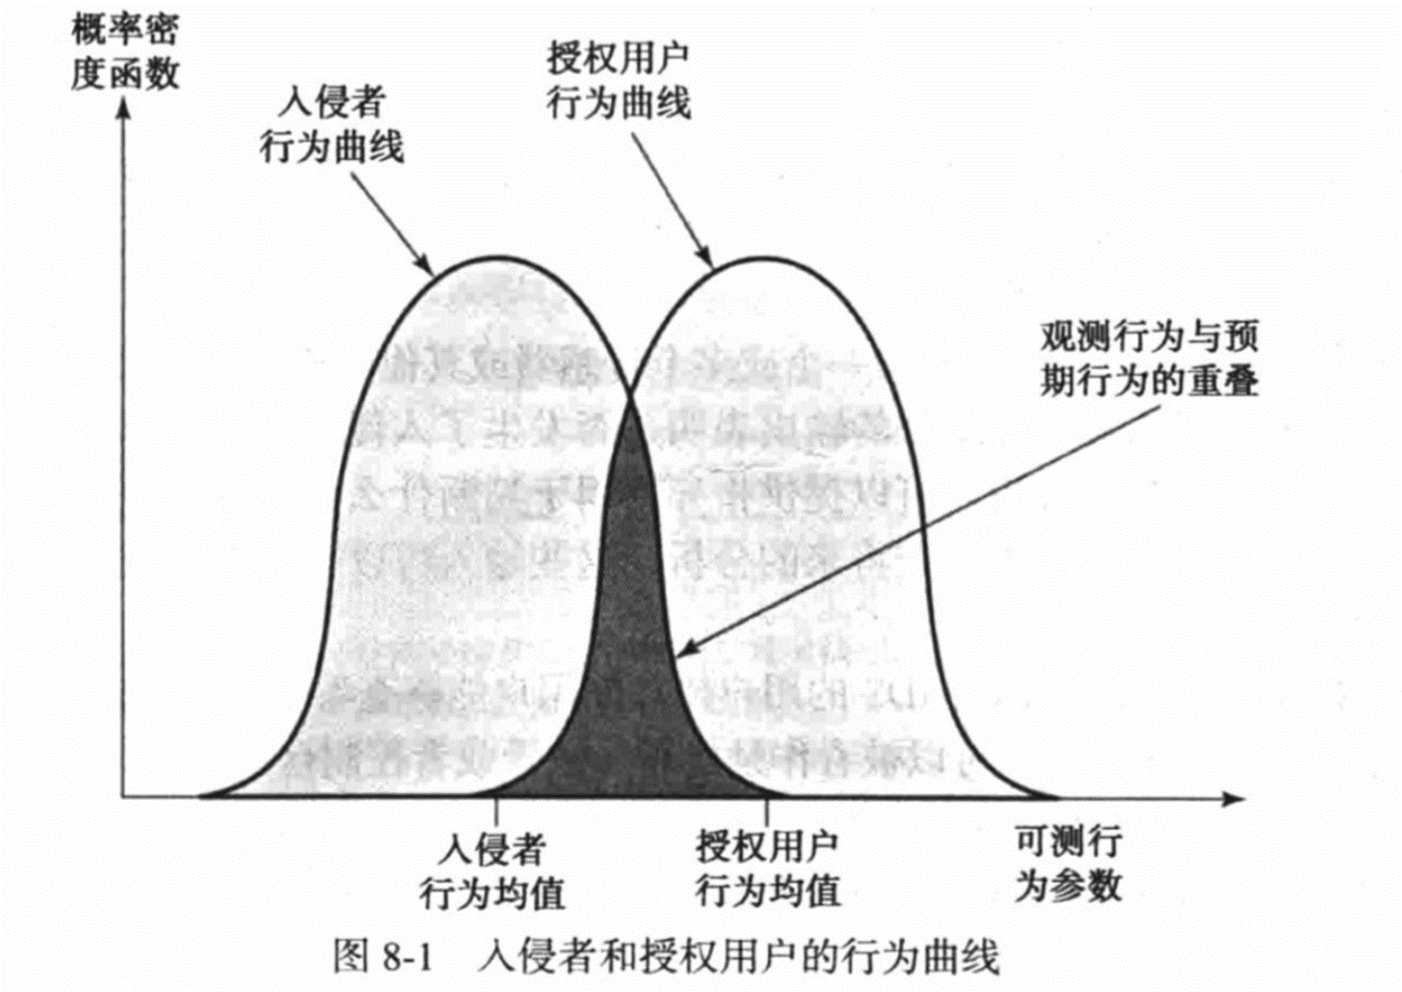
11.2 入侵检测系统
信息分析——异常检测
Notes:
身份认证设备、访问控制设施和防火墙在阻断入侵方面都起到了一定的作用。另一道防线是入侵检测，它也是近年来许多研究的热点。使得入侵检测成为研究热点的原因主要表现在：
1.如果能快速地检测到入侵，就可以在损害发生或者数据受到威胁之前，将入侵者识别出来并将其逐出系统。即使未能及时地检测出入侵者，但越早检测到入侵，则对系统造成的损失越小，而且越容易进行快速的恢复。
2.有效的IDS可以作为一个威慑，从而达到阻止入侵的目的。
3.入侵检测可以收集关于入侵技术的信息，用于增强入侵防护系统的防护能力。
入侵检测基于如下假设：入侵者的行为和合法用户的行为之间存在可以量化的差别。当然，我们不能期望入侵者的攻击和一个授权用户对资源的正常使用之间有清晰、精确的区分。事实上，我们认为两者之间会有一些重叠的部分。
图8-1抽象地指出这样一个本质：检测任务和入侵检测系统的设计者的期望永远是对立的。尽管入侵者的典型行为与授权用户的典型行为不同，但这些行为间仍有重叠部分。因此，如果对入侵者行为的定义过于宽松，虽然能够发现更多的入侵者，但是也容易导致大量的误报( false positive），即将授权用户误认为入侵者。相反，如果对入侵者行为的定义过于严格，这将导致漏报( false negative)增加，可能漏过真实的入侵者。因此，人侵检测系统的实践是一门折中的艺术。检测率是指被检测到的攻击在所有攻击中所占的比例，误报率是指误报数量在正常使用中所占的比例。理想状态下，我们的期望是IDS拥有较高的检测率，与此同时，误报率尽可能小。
在 Anderson的一项重要的早期研究[ANDE80]中，假定某个系统能够合理确定外部攻击者与合法用户之间的区别。合法用户的行为模式可以通过观察合理的历史行为记录建立起来，与这样的模式有显著差异的行为能够被检测出来。 Anderson指出，检测内部攻击者(合法用户以非授权的方式执行操作)将困难得多，因为此时异常和正常行为的差异可能会很小。Anderson总结认为仅通过查找异常行为不能检测出这种违规使用。但通过巧妙地定义表示非授权使用的条件集，仍然可能检测到违法者。这些结论在1980年得出，至今仍然使用。

Slide 29
11.2 入侵检测系统
信息分析——特征或启发性检测
基于规则的启发式识别
特征方法
用一个大的已知恶意数据模式的集合去匹配系统中或发送到网络中的数据。
采用规则来识别已知的渗透或者利用已知漏洞进行的渗透。
规则还可用来识别可疑行为，即使该行为并未超出已建立的可用模式范围。
特征集合需要足够大，这样可以在尽可能减小误报率的同时检测到最多的恶意数据。
通常，系统中使用的规则与特定的机器和操作系统有关。
该方法被广泛应用于反病毒产品、网络流量扫描代理以及NIDS中。
Snort系统是一个基于规则的NIDS实例。
Notes:
征或启发式检测是通过观测系统中的事件来检测入侵。该方法是利用一组特征模式数据或者一组特征化的规则来确定观测到的数据究竟是正常的还是异常的。
特征方法是用一个大的已知恶意数据模式的集合去匹配系统中或发送到网络中的数据。特征集合需要足够大，这样可以在尽可能减小误报率的同时检测到最多的恶意数据。该方法被广泛应用于反病毒产品、网络流量扫描代理以及NIDS中。它的优点是相对较低的时间和资源开销，以及它的广泛可用性。缺点则是需要大量的精力来实时识别和检查新的恶意软件并为它们创建特征，以便系统能够识别它们。此外它也没有办法检测到没有任何特征可言的0-day攻击。
基于规则的启发式识别是采用规则来识别已知的渗透或者利用已知漏洞进行的渗透。规则还可用来识别可疑行为，即使该行为并未超出已建立的可用模式范围。通常，系统中使用的规则与特定的机器和操作系统有关。开发这样的规则最有效的方法是分析从 Internet上收集到的攻击工具和脚本。这些规则可以作为由知识渊博的安全人员制定的规则的补充。在后一种情况下，正常的过程是采访系统管理员和安全分析员以收集一套已知的渗透场景和威胁目标系统安全的关键事件。
我们将在8.9节讨论Snot系统，这是一个基于规则的NIDS实例，它拥有一个大的规则集合用来检测各种各样的网络攻击。

Slide 30
11.2 入侵检测系统
入侵检测的分类（按数据来源）
基于主机的IDS(HIDS)
监测一台主机的特征和该主机发生的与可疑活动相关的事件。
监测特定的网段或设备的流量并分析网络、传输和应用协议，用以识别可疑的活动。
基于网络的IDS(NIDS)
通常是将主机的传感器和网络的传感器收集到的信息相结合，并汇总到一个中央分析器中，这样能够更好地识别入侵活动并做出响应。
分布式或混合式IDS
Notes:
IDS包括三个逻辑组件：
• 传感器( sensor)：传感器负责收集数据。传感器的输入可以是包含入侵证据的系统的任何一部分。传感器输入的类型包括网络数据包、日志文件和系统调用迹。传感器收集并向分析器转发这些信息。
• 分析器( analyzer)：分析器从一个或多个传感器或其他分析器接收输入。分析器负责确定是否发生了入侵。此组件的输出表明是否发生了入侵。输出可以包含支持入侵发生这一结论的证据。分析器可以提供指导，用于判断什么活动是入侵导致的。传感器的输入也可以被存储起来用于将来的分析，这些输入可以在存储器或者数据库组件中进行检查。
• 用户接口( user interface)：IDS的用户接口使用户能够查看系统输出或控制系统的行为。在某些系统，用户接口可以被看作是经理、主管或者控制台组件。
IDS可以只使用一个传感器和分析器，例如典型的一台主机上的HIDS或者一个防火墙设备上的NIDS。更为复杂的IDS可以在主机或者网络设备上使用多个传感器，并发送信息到个中心分析器和一个分布式结构的用户接口。
IDS可被分为如下几类:
• 基于主机的IDS(HIDS)：监测一台主机的特征和该主机发生的与可疑活动相关的事件，例如进程识别器、进程产生的系统调用等，用作可疑活动的证据。
• 基于网络的IDS(NIDS)：监测特定的网段或设备的流量并分析网络、传输和应用协议，用以识别可疑的活动。
• 分布式或混合式IDS：通常是将主机的传感器和网络的传感器收集到的信息相结合，并汇总到一个中央分析器中，这样能够更好地识别入侵活动并做出响应。

Slide 31
11.2 入侵检测系统
基于主机的入侵检测（HIDS）
HIDS向易受攻击或敏感的系统中添加专用的安全软件层，包括数据库服务器和管理系统等。HIDS以多种方式监测系统上的活动，检测可疑行为。
HIDS主要目的
HIDS可以在任何损害发生之前阻止攻击，但它的主要目的还是检测入侵、记录可疑事件，并发送警报。
HIDS优点
HIDS可以使用异常、特征、启发式方法来检测未授权的行为，实现检测外部和内部入侵，这一点是基于网络的IDS 或者防火墙所不及的。
Notes:
基于主机的IDS向易受攻击或敏感的系统中添加专用的安全软件层，实例包括数据库服务器和管理系统。基于主机的IDS以多种方式监测系统上的活动，目的是检测系统上的可疑行为。在某些情况下，正如我们将在9.6节讨论的那样，IDS可以在任何损害发生之前阻止攻击，但它的主要目的还是检测入侵、记录可疑事件，并发送警报。
基于主机的IDS的主要优点是，它可以检测外部和内部入侵，这一点是基于网络的IDS 或者防火墙所不及的。正如我们先前所言，基于主机的IDS可以使用异常、特征、启发式方法来检测未授权的行为。我们首先介绍一下用于HIDS的常见数据源和传感器，然后继续讨论异常、特征和启发式方法如何应用在HDS中，最后再研究分布式HIDS。

Slide 32



11.2 入侵检测系统
基于主机的入侵检测（HIDS）
网络服务器1
检测内容： 系统调用、端口调用、系统日志、安全审记、应用日志
HIDS
客户端
Internet
网络服务器2
HIDS
X
X
Notes:
基于主机的IDS向易受攻击或敏感的系统中添加专用的安全软件层，实例包括数据库服务器和管理系统。基于主机的IDS以多种方式监测系统上的活动，目的是检测系统上的可疑行为。在某些情况下，正如我们将在9.6节讨论的那样，IDS可以在任何损害发生之前阻止攻击，但它的主要目的还是检测入侵、记录可疑事件，并发送警报。
基于主机的IDS的主要优点是，它可以检测外部和内部入侵，这一点是基于网络的IDS 或者防火墙所不及的。正如我们先前所言，基于主机的IDS可以使用异常、特征、启发式方法来检测未授权的行为。我们首先介绍一下用于HIDS的常见数据源和传感器，然后继续讨论异常、特征和启发式方法如何应用在HDS中，最后再研究分布式HIDS。

Slide 33
11.2 入侵检测系统
被监控的Linux系统调用
和 Windows DLL
Notes:
由于在UNX和 Linux系统收集合适数据较为容易，因此基于异常的HDS主要是在UNⅨX和 Linux系统上实现的。尽管一些早期的工作使用了审计或财务记录，但主要还是基于系统调用踪迹。系统调用为应用程序提供了一系列和底层操作系统交互的函数，这是程序访问系统内核的方法。因此它们提供了进程活动的详细信息，这些信息可以被用来确定行为是正常的还是异常的。表8-2a列出当前 Ubuntu Linux系统使用的系统调用的一个实例。这些数据通常使用操作系统钩子( OS hook)来搜集，例如BSM审计模块。大多数现代操作系统都有收集这类信息的高可靠方法。
之后，系统调用记录会由一个适当的决策引擎进行分析。 Forrest等人基于人工免疫系统提出了 Sequence Time- Delay Embedding(STDE)方法，该方法是用观测到的系统调用踪迹序列和训练阶段的序列进行比对，得到一个失配率，用此失配率来确定这个调用序列是正常的还是异常的。后续也有人采用其他方案，比如隐马尔可夫模型(HMM)、人工神经网络(ANN)、支持向量机(SⅥM)、极限学习机(ELM)等来进行这种分类。以上这些内容在[CREE13]中有所提到。
[CREE13]还提到，尽管采用较老的测试数据集，这些方法都提供了95%~99%的入侵检测率，同时低于5%的漏报率，这是比较合理的。他使用最近的数据和攻击实例、更密集的系统调用特征抽取髙检测率低漏报率的ELM决策引擎，对结果进行了更新。在不久的将来，这种方法应该能产生更为高效的HDS产品。
传统上讲， Windows系统并没有使用基于异常的HIDS，这是由于广泛使用动态链接库(DLL)造成的。动态链接库作为进程请求系统函数和实际系统调用接口的中间层，妨碍了用系统调用踪迹来识别进程行为。有一些工作是使用审计日志记录或者注册表文件更新信息作为数据源，但是没有一种方法十分成功。[CREE13]提出了一种使用关键DL函数调用踪迹作为数据源的新方法，其结果可以与 Linux上基于系统调用踪迹的HIDS相媲美。表8-2b 列出了监控的关键DLL和可执行文件。需要注意的是，这些DLL中的数以千计的函数都被监控，其形式等价于表8-2a列出的系统调用。这种方法的采用应该有助于能检测0-day攻击的高效 Windows HIDS的开发，而不像我们随后要讨论的，当前基于特征的或者启发式Windows HIDS。
虽然使用系统调用踪迹为HIDS提供了最为丰富的信息源，但在信息收集和分类过程中，它却给被监控系统增加了一个中等强度的负荷。正如我们前面所提到的，许多决策引擎的训练过程都需要非常长的时间和大量的计算资源。因此，其他人也尝试基于审计踪迹的方法。然而，这些方法相较系统调用踪迹而言，不但检测率更低(报告为80%)，而且也更容易受入侵者操作的影响。
另外一个可以检测当前进程行为的方法是，检查被监控主机上的重要文件的改变。该方法是使用密码学校验和来检测被监控文件任何超越基线的改变。通常所有的程序二进制文件、脚本和配置文件都会被监控，监控方式包括每次访问监控，或是文件系统的周期性扫描。被广泛使用的 Tripwire系统就是基于这种方法实现的，它可以用在包括 Linux、 Mac OSX、 Windows 在内的所有主流操作系统上。这种方法对于入侵活动或其他活动导致的被监控文件的变化十分敏感。然而它无法检测运行在系统上的进程的变化。其他的困难还包括决定哪些文件应该监控(因为可操作的系统中有数量惊人的文件会变化)，访问每个已知正常文件的拷贝来创建基准值，以及保护文件特征数据库。

Slide 34


11.2 入侵检测系统
基于网络的入侵检测系统(NIDS)
NIDS监控一个网络或多个互联网络上选定的位置的网络流量。NIDS检测网络层、传输层或应用层协议的活动，实时或接近于实时地分析网络数据包，以试图发现入侵模式。
NIDS与HIDS的区别
NIDS检测网络上流向潜在的易受攻击的计算机系统的数据包流量，而HIDS检测的是主机上的用户和软件活动。
Notes:
基于网络的IDS(即NIDS)监控的是一个网络或多个相互连接的网络上选定的位置的网络流量。NIDS实时或接近于实时地分析网络数据包，以试图发现入侵模式。NIDS可以检测网络层、传输层或应用层协议的活动。我们注意到基于网络的IDS与基于主机的IDS是不同的，NIDS检测网络上流向潜在的易受攻击的计算机系统的数据包流量，而基于主机的IDS系统检测的是主机上的用户和软件活动。
NIDS通常是公司或者大型企业外围安全防御架构的一部分。它们通常通过监控流量模式和数据包的内容来专注于监测外部的入侵企图。随着加密技术的广泛应用，NIDS已经无法看到数据包内部的有效内容，这也妨碍了它们发挥应有的作用。因此，尽管NIDS具有非常重要的作用，但它们也仅仅是整套解决方案的一环。典型的NIDS设备包括：大量传感器用来监控数据包流量、一个或多个服务器负责NIDS管理功能，以及一个或多个管理控制台提供人机交互的接口。分析流量模式从而检测入侵的工作可以在传感器、管理服务器或在二者上组合完成

Slide 35

11.2 入侵检测系统
基于网络的入侵检测系统(NIDS)
典型的NIDS设备包括：
大量传感器用来监控数据包流量；
一个或多个服务器负责NIDS管理功能；
一个或多个管理控制台提供人机交互的接口。
分析流量模式从而检测入侵的工作可以在传感器、管理服务器或在二者上组合完成。
Notes:
基于网络的IDS(即NIDS)监控的是一个网络或多个相互连接的网络上选定的位置的网络流量。NIDS实时或接近于实时地分析网络数据包，以试图发现入侵模式。NIDS可以检测网络层、传输层或应用层协议的活动。我们注意到基于网络的IDS与基于主机的IDS是不同的，NIDS检测网络上流向潜在的易受攻击的计算机系统的数据包流量，而基于主机的IDS系统检测的是主机上的用户和软件活动。
NIDS通常是公司或者大型企业外围安全防御架构的一部分。它们通常通过监控流量模式和数据包的内容来专注于监测外部的入侵企图。随着加密技术的广泛应用，NIDS已经无法看到数据包内部的有效内容，这也妨碍了它们发挥应有的作用。因此，尽管NIDS具有非常重要的作用，但它们也仅仅是整套解决方案的一环。典型的NIDS设备包括：大量传感器用来监控数据包流量、一个或多个服务器负责NIDS管理功能，以及一个或多个管理控制台提供人机交互的接口。分析流量模式从而检测入侵的工作可以在传感器、管理服务器或在二者上组合完成

Slide 36
11.2 入侵检测系统
基于网络的入侵检测系统(NIDS)
检测内容： 包头信息+有效数据部分
网络服务器1
X
NIDS
客户端
Internet
网络服务器2
数据包=包头信息+有效数据部分
Notes:
基于网络的IDS(即NIDS)监控的是一个网络或多个相互连接的网络上选定的位置的网络流量。NIDS实时或接近于实时地分析网络数据包，以试图发现入侵模式。NIDS可以检测网络层、传输层或应用层协议的活动。我们注意到基于网络的IDS与基于主机的IDS是不同的，NIDS检测网络上流向潜在的易受攻击的计算机系统的数据包流量，而基于主机的IDS系统检测的是主机上的用户和软件活动。
NIDS通常是公司或者大型企业外围安全防御架构的一部分。它们通常通过监控流量模式和数据包的内容来专注于监测外部的入侵企图。随着加密技术的广泛应用，NIDS已经无法看到数据包内部的有效内容，这也妨碍了它们发挥应有的作用。因此，尽管NIDS具有非常重要的作用，但它们也仅仅是整套解决方案的一环。典型的NIDS设备包括：大量传感器用来监控数据包流量、一个或多个服务器负责NIDS管理功能，以及一个或多个管理控制台提供人机交互的接口。分析流量模式从而检测入侵的工作可以在传感器、管理服务器或在二者上组合完成

Slide 37
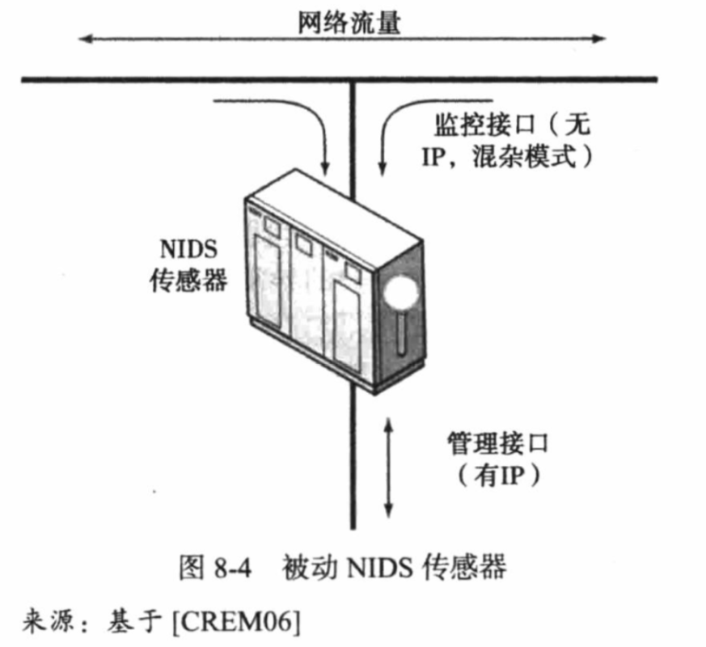
11.2 入侵检测系统
基于网络的入侵检测系统(NIDS)
Notes:
传感器可以部署为两种模式之一：内嵌式和被动式。内嵌传感器( inline sensor)将被插入网络段，以使正在监控的流量必须通过传感器。实现内嵌传感器的一种方法是使NIDS传感器与另一个网络设备(如防火墙或局域网交换机)进行逻辑组合。此方法的优势是不需要其他额外的单独硬件设备，只需NIDS传感器软件。另一种方法是使用独立的内嵌NIDS传感器。使用内嵌传感器的主要动机是使它们检测到一个攻击时能进行阻止。在这种情况下该设备同时执行入侵检测和入侵防护功能。
更常用的是被动传感器(passive sensor) 被动传感器监控网络流量的备份，实际的流量并没有通过这个设备。从通信流的角度来看，被动传感器比内嵌传感器更有效率，因为它不会添加一个额外的处理步骤，额外的处理步骤会导致数据包时延。
图8-4给出了一种典型的被动传感器配置示意图。传感器通过一个直接的物理分接器(tap)连接到网络传输介质，如光缆。分接器为传感器提供正由介质传送的所有网络流量的一个副本。这个分接器的网络接口卡(NIC) 通常不配置IP地址。该NIC仅仅采集所有流入的流量，而不影响网络性能。传感器连接到网络的第二个NC具有PP地址，使传感器能与NIDS管理服务器进行通信。

Slide 38
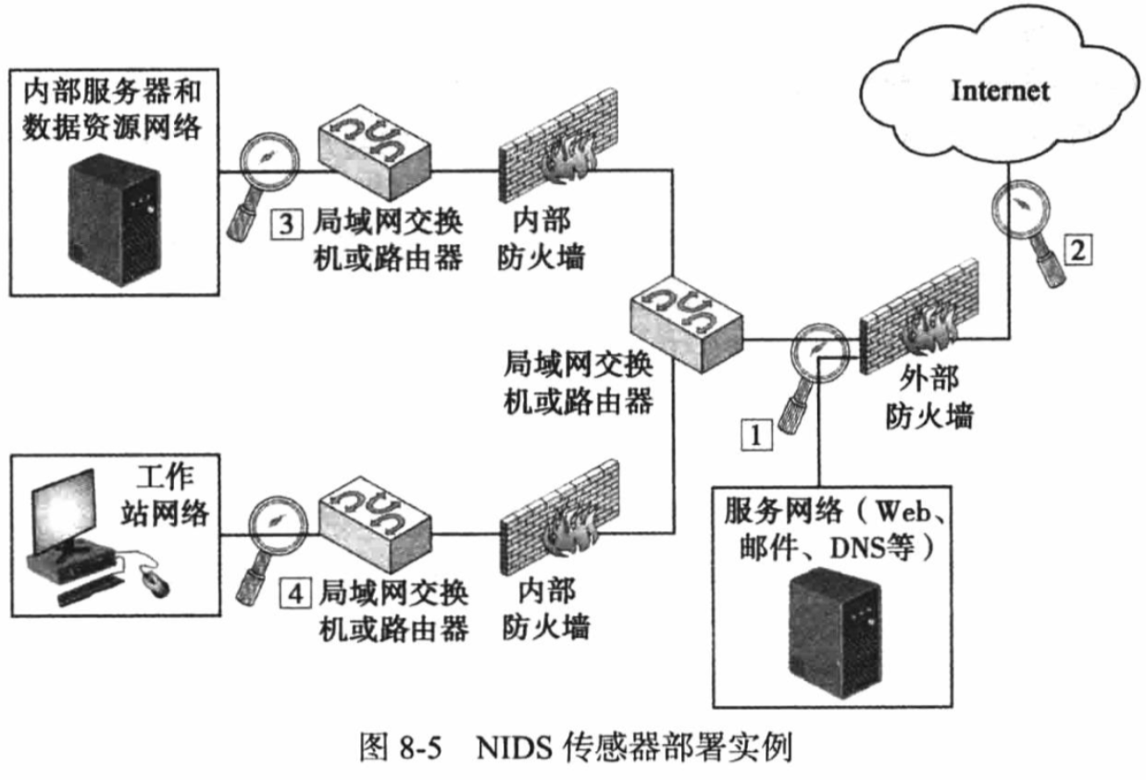
11.2 入侵检测系统
基于网络的入侵检测系统(NIDS)
Notes:
考虑到大型企业具有多个站点，每个站点有一个或多个局域网与所有网络相互连接，即通过互联网或某些其他广域网技术进行连接。对一个全面的NIDS策略来说，在每个站点需要一个或多个传感器。在单个站点，安全管理员的关键作用是确定传感器的位置。
图8-5给出了可能的几种情况。一般来说，这是大型企业典型的配置。所有 Internet流量都要经过保护整个机构的外部防火墙。从外部来的流量(如需要访问诸如web和邮件等公共服务的客户和供应商)都被监控。外部防火墙对网络中那些只允许来自其他公司站点的用户访问的部分也提供了一定程度的保护。内部防火墙也可用于网络的某些部分来提供更具体的保护。
NIDS传感器通常的位置是恰好在外部防火墙(图8-5中位置1)之内。此位置有许多优点:
• 观测源自外部的攻击，建立入侵网络的外围防护(外部防火墙)。
• 强调网络防火墙策略或性能问题。
• 观测可能针对web服务器或FTP服务器的攻击。
• 即使进入的攻击不能被识别，IDS有时也可以识别出由于服务器遭受攻击而输出的流量。
如果不将NIDS传感器放在外部防火墙内，安全管理员可能会选择在外部防火墙与Internet或广域网之间放置NIDS传感器(位置2)。在此位置，传感器可以监控所有网络流量，而不进行过滤。此方法的优点如下：
• 监控来自 Internet上针对目标网络的攻击文档( document)数。
• 监控来自 Internet上针对目标网络的攻击文档类型。
在位置2的传感器比位于站点网络上其他位置的任何传感器具有更高的处理负担。
除了在网络边界上的传感器，管理员可以在内部防火墙的任意一侧配置一个防火墙以及一个或多个传感器来保护支持内部服务器和数据库资源等的主干网络(位置3)。此位置的好处如下:
• 监控一个网络的大量流量，从而提高发现攻击的概率。
• 检测授权用户在企业的安全范围内的非授权活动。
因此，在位置3的传感器既能监控内部攻击，也能监控外部攻击。因为传感器仅仅针对该网站的一部分设备监控流量，它可以调整为针对特定的协议和攻击类型，从而减少处理负担。
最后，一个网站的网络设施可能包括支持一个部门所有的用户工作站和服务器的分离的局域网。管理员可以配置一个防火墙和NIDS传感器对所有这些网络提供额外的保护或者将人事和财务网络等关键子系统作为保护目标(位置4)。后一种情况使用的传感器提供了以下好处:
• 检测针对关键系统和资源的攻击。
• 允许将有限的资源集中到具有最大价值的网络资产中。
与位置3的传感器一样，位置4的传感器可以调整为针对特定的协议和攻击类型，这样可以减少处理负担。

Slide 39
11.2 入侵检测系统
基于网络的入侵检测技术
与基于主机的入侵检测一样，基于网络的入侵检测使用特征检测和异常检测技术。
以下类型的攻击都适合用特征检测进行识别:
以下类型的攻击都适合用异常检测进行识别:
应用层侦察和攻击
传输层侦察和攻击
网络层侦察和攻击
意外应用程序服务
策略违背
拒绝服务(DoS)攻击
扫描
蠕虫
Notes:
与基于主机的入侵检测一样，基于网络的入侵检测使用特征检测和异常检测技术。与HIDS不同，基于异常检测技术的NIDS有许多商业产品[GARC09]，其中最为出名的一款是统计数据包异常检测引擎( Statistical Packet Anomaly Detection Engine， SPADE)，这是我们后面要讨论的 Snort系统的一个可用插件。
特征检测[SCAR12]列出以下例子，这些类型的攻击都适合用特征检测进行识别:
• 应用层侦察和攻击：大多数NIDS技术都要分析几十个应用协议，通常分析的协议包括动态主机配置协议( Dynamic Host Configuration Protocol，DHCP)、DNS、 Finger、FTP、HITTP、 Internet消息访问协议( Internet Message Access Protocol，IMAP)、 Internet 中继聊天( Internet Relay Chat，IRC)、网络文件系统( Network File System，NFS)、邮局协议( Post office Protocol，POP)、 rlogin/rsh、远程过程调用( Remote Procedure Call RPC)、会话发起协议( Session initiation protocol，SIP)、服务器消息块( Server Message Block，SMB)、SMTP、SNMP、 Telnet和简单文件传输协议( Trivial File Transfer Protocol，TFTP)，以及数据库协议、即时消息应用和对称文件共享软件。NIDS主要查找已被标识为面向这些协议的攻击模式。攻击的实例包括缓冲区溢出、口令猜测和恶意软件传输等。
• 传输层侦察和攻击：NIDS分析TCP和UDP流量，也可能是其他传输层协议。攻击的例子有异常数据包碎片、易受攻击端口扫描和TCP特定攻击(如SYN洪泛)。
•网络层侦察和攻击：NIDS在这一层通常分析IPv4、IPv6、ICMP和IGMP。攻击的实例是IP地址欺骗和非法的IP头部值。
• 意外应用程序服务：NIDS试图确定传输连接上的活动是否与预期的应用协议一致。一个实例是主机运行未经授权的应用服务。
• 策略违背( policy violation)：实例包括使用不适当的Web站点和使用禁用的应用协议。
异常检测技术[SCARO7]列出以下实例，这些类型的攻击都适合用异常检测进行识别：
• 拒绝服务(DoS)攻击：这种攻击涉及或者显著提高数据包流量，或者显著增加连接尝试次数，试图搞垮目标系统。第7章中分析过这些攻击。异常检测适用于此类攻击。
• 扫描：当攻击者通过发送不同种类的数据包探测目标网络或系统时，扫描攻击发生。使用从目标接收到的反馈，攻击者可以了解系统的许多特征和安全漏洞。因此，对攻击者来说，扫描攻击作为一种目标识别工具。通过应用层(如标题抓取( banner grabbing))、传输层(如TCP和UDP端口扫描)和网络层(如ICMP扫描)的正常流模式，可以检测到扫描。
• 蠕虫：可以以多种方式检测到蠕虫在主机之间传播。某些蠕虫快速传播并占用大量的带宽。蠕虫还有一些可能被检测到的特征，比如它们可能导致通常不通信的主机相互通信，并且它们也可能导致主机使用它们通常不使用的端口。很多蠕虫也执行扫描。

Slide 40
11.2 入侵检测系统
异常检测技术——状态协议分析(SPA)
SPA的检测是通过比较观测的网络流量与预定的、供应商提供的正常的流量特征实现的。这与基于组织特定的流量特征的异常检测技术不同。
SPA的优点
SPA通过推断和追踪网络、传输和应用协议的状态，保证网络活动按预期发展。主要优势在于其对所要求资源的高利用率。
Notes:
[SCAR12]详细描述了这种异常检测技术，其中检测是通过比较观测的网络流量与预定的、供应商提供的正常的流量特征实现的。这与基于组织特定的流量特征的异常检测技术不同。SPA通过推断和追踪网络、传输和应用协议的状态，保证网络活动按预期发展。SPA的主要优势在于其对所要求资源的高利用率。

Slide 41
11.2 入侵检测系统
警报日志记录
当NIDS传感器检测到潜在危险时，它将发送一个警报并记录与事件相关的信息。NDS分析模块可以使用此信息来优化入侵检测参数和算法，安全管理员可以使用此信息来设计保护技术。
由NIDS传感器记录的典型信息如下:
时间戳(通常是日期和时间)
连接或会话ID号(通常是分配给每个TCP连接或无连接协议的数据包组的连续的或唯一的号码)
事件或警报类型
分级(如优先级、严重性、影响和信任等)
网络层、传输层和应用层协议
源和目的IP地址
源和目的TCP或UDP端口，或者ICMP类型和代码
通过连接传输的字节数
已解码的有效载荷数据，如应用程序请求和响应
状态相关信息(如经过身份验证的用户名)
Notes:
当传感器检测到潜在危险时，它将发送一个警报并记录与事件相关的信息。NDS分析模块可以使用此信息来优化入侵检测参数和算法。安全管理员可以使用此信息来设计保护技术。
由NIDS传感器记录的典型信息如下:
时间戳(通常是日期和时间)
连接或会话ID号(通常是分配给每个TCP连接或无连接协议的数据包组的连续的或唯一的号码)
事件或警报类型
分级(如优先级、严重性、影响和信任等)
网络层、传输层和应用层协议
源和目的IP地址
源和目的TCP或UDP端口，或者ICMP类型和代码
通过连接传输的字节数
已解码的有效载荷数据，如应用程序请求和响应
状态相关信息(如经过身份验证的用户名)

Slide 42
11.2 入侵检测系统
IETF入侵检测工作小组
IETF下属的入侵检测工作小组( Intrusion Detection Working Group)制定了支持分布式IDS协同工作能力的标准，旨在为入侵检测和响应系统，以及需要与其他机器交互的管理系统的共享信息定义数据格式和交换过程。
该工作组在2007年发布了以下RFC：
1
入侵检测消息交换要求
( Intrusion Detection Message Exchange Requirements，RFC4766）
这份文档定义了入侵检测消息交换格式
同时也明确了交换 IDMEF使用的通信协议
Notes:
为了促进可以运行在各种平台和环境的分布式IDS的开发，需要制定支持协同工作能力的标准。这类标准由正IETF下属的入侵检测工作小组( Intrusion Detection Working Group)负责制定，旨在为入侵检测和响应系统，以及需要与其他机器交互的管理系统的共享信息定义数据格式和交换过程。该工作组在2007年发布了以下RFC:
• 入侵检测消息交换要求( Intrusion Detection Message Exchange Requirements，RFC4766）： 这份文档定义了入侵检测消息交换格式( Intrusion Detection Message Exchange Forma， IDMEF)，同时也明确了交换 IDMEF使用的通信协议
• 入侵检測消息交换格式( Intrusion Detection Message Exchange Format，RFC4765)：这份文档描述了入侵检誕系统导出信息时的一个数据模型，并解释了使用这个模型的基本原理。文档同时给出了该数据模型使用可扩展标记语言(XML)的一个实现。另外XML文档类型定义正在开发当中，已经给出一个示例。
• 入侵检测交换协议( Intrusion Detection Exchange Protocol，RFC4767)：这份文档描述了入侵检测交换协议（IDXP）。这是在入侵检测系统之间进行数据交换的应用层协议。

Slide 43
11.2 入侵检测系统
IETF入侵检测工作小组
2
入侵检測消息交换格式
( Intrusion Detection Message Exchange Format，RFC4765)
描述了入侵检测系统导出信息时的一个数据模型，并解释了使用这个模型的基本原理；
给出了该数据模型使用可扩展标记语言(XML)的一个实现，XML文档类型定义正在开发当中，已经给出一个示例。
3
• 入侵检测交换协议
( Intrusion Detection Exchange Protocol，RFC4767)：
描述了入侵检测交换协议，这是在入侵检测系统之间进行数据交换的应用层协议
支持基于面向连接协议的相互授权、完整性和可信性
Notes:
为了促进可以运行在各种平台和环境的分布式IDS的开发，需要制定支持协同工作能力的标准。这类标准由正IETF下属的入侵检测工作小组( Intrusion Detection Working Group)负责制定，旨在为入侵检测和响应系统，以及需要与其他机器交互的管理系统的共享信息定义数据格式和交换过程。该工作组在2007年发布了以下RFC:
• 入侵检测消息交换要求( Intrusion Detection Message Exchange Requirements，RFC4766）： 这份文档定义了入侵检测消息交换格式( Intrusion Detection Message Exchange Forma， IDMEF)，同时也明确了交换 IDMEF使用的通信协议
• 入侵检測消息交换格式( Intrusion Detection Message Exchange Format，RFC4765)：这份文档描述了入侵检誕系统导出信息时的一个数据模型，并解释了使用这个模型的基本原理。文档同时给出了该数据模型使用可扩展标记语言(XML)的一个实现。另外XML文档类型定义正在开发当中，已经给出一个示例。
• 入侵检测交换协议( Intrusion Detection Exchange Protocol，RFC4767)：这份文档描述了入侵检测交换协议（IDXP）。这是在入侵检测系统之间进行数据交换的应用层协议。

Slide 44
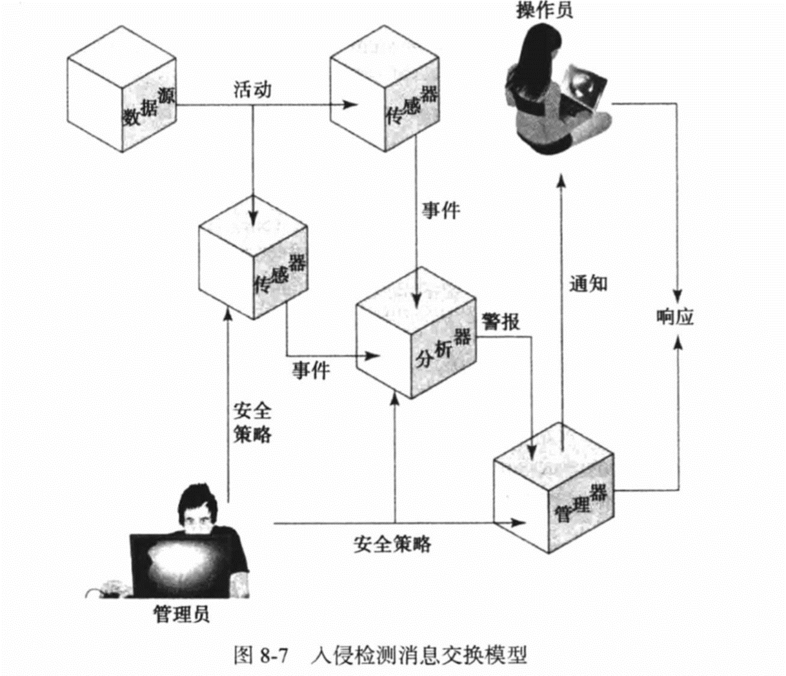
11.2 入侵检测系统
入侵检测信息交换模型
Notes:
图8-7说明了入侵检测消息交换方法所基于的模型的关键元素。此模型不对应任何特定的产品或实现，但其功能组件是所有IDS的关键元素。功能组件如下所述：:
• 数据源( data source）：IDS用来检测未授权或非预期活动的原始数据。常见的数据源包括网络数据包、操作系统审计日志、应用程序审计日志和系统生成的校验和数据。
• 传感器(sensor)：从数据源采集数据。传感器将事件转发给分析器。
• 分析器( analyzer)：用来分析传感器采集的标记为未授权或非预期的活动或安全管理员感兴趣事件的数据的ID组件或进程。在许多现有IDS中，传感器和分析器是同一组件的一部分。
• 管理员( administrator)：对设置企业的安全策略，决策部署和配置IDs负全部责任的员属于网络或系统管理组。而在其他组织，这是一个独立的职位。
•管理器( manager)：操作员用来管理ID系统各种组件的ID组件或进程。管理功能通常包括传感器配置、分析器配置、事件通知管理、数据合并和报告。
•操作员( operator)：IDS管理器的主要用户。操作员通霄监控IDs的输出并启动或建议进一步的操作
在此模型中，入侵检测按以下方式进行。传感器监控数据源以查找可疑的活动( activity) 如表明不期望的 telnet活动的网络会话、表明用户试图访问未被授权访问的文件的操作系统日志条日、表明连续登录失败的应用程序日志文件等。传感器将可疑的活动以事牛( event)的形式发送到分析器。事件描述了给定时间段内的活动。如果分析器确定对该事件感兴趣，它将发送警报( alert)通知管理器组件，其中包含检测到的异常活动及其发生时的绢节信息。管理器组件向操作员发出通知( notification)。响应( response)由管理器组件或操作员自动启动。响应的实例包括将活动记入日志，记录措述该事件的(来自数据源的)原始数据，终止网络、用或应用会话，以及更改网络或系统访问控制策略。安全策( security policy)是预定义的、格式化文档的除述，它定义了哪些活动能在组织的网络上或在特定主机进行，以满足组织的要求。其中包括哪些主机将拒绝外部网络的访问，但并不仅限于此。
此规范定义了事件和变更信息的格式、消息类型以及人侵检测信息交流的交换协议。

Slide 45
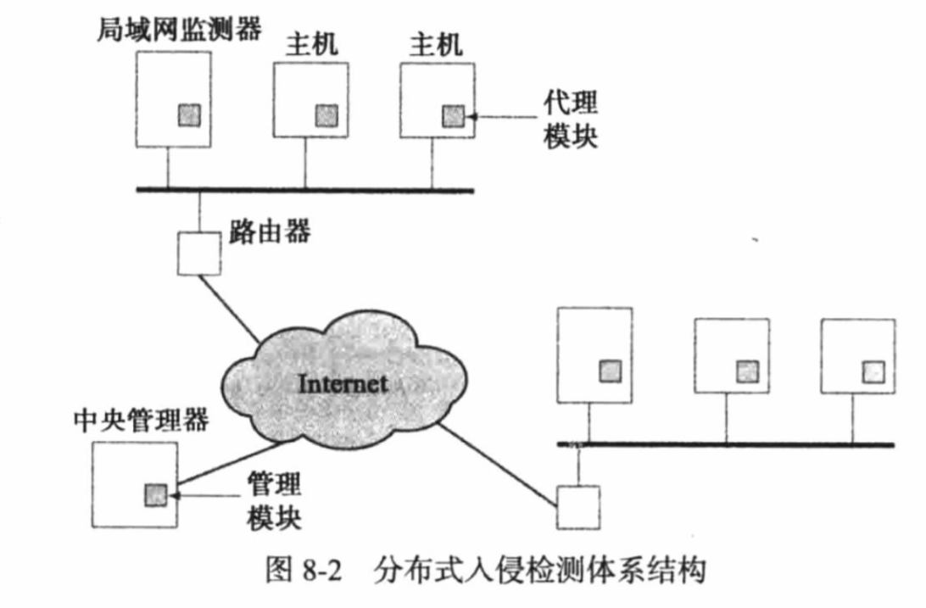
11.2 入侵检测系统
分布式入侵检测系统
Notes:
传统上讲，基于主机的IDS重点是如何对单机系统实施有效的入侵检测。然而典型的大型企业需要保护由局域网或互联网连接的分布式主机集合的安全。虽然可以在每个主机上使用单机的IDS作为防范，但在网络上IDS之间的协作可以实现更有效的防范。
Porras指出在分布式IDS设计中主要有以下问题[PORR92]:
• 分布式IDS可能需要处理不同格式的传感器数据。在异构环境中，不同的入侵检测系统可能会使用不同的传感器和数据采集方法。
• 网络中的一个或多个节点负责收集和分析网络中各系统的数据。因此，原始传感器数据或汇总数据将通过网络传输。在此过程中，必须要确保这些数据的完整性和机密性。确保完整性是为了防止入侵者通过更改传输的审计信息来掩饰他的活动。确保机密性则是因为传输的审计信息可能是有价值的。
• 集中或非集中式体系结构都是可用的。在一个集中式体系结构中，由一个中心节点采集和分析所有的传感器数据。此结构减轻了对输入报告进行关联分析的任务，但却产生了潜在的瓶颈和单点故障问题。在非集中式体系结构中有多个分析中心，但它们必须互相协调自身的活动和建立信息交换机制。
分布式IDS一个很好的实例是由加利福尼亚大学戴维斯分校( University of California at Davis)开发的[HEBE92，SNAP1]；类似的方法被普度大学[SPAF00，BALA98]应用在一个项目中。图8-2显示该系统的体系结构由三个主要组件组成:
1. 主机代理模块( host agent module)：审计采集模块作为后台进程运行在监测系统上。其作用是收集主机上与安全相关事件的数据并且将这些数据传输到中央管理器。图8-3展示了代理模块体系结构的细节。
2. 局域网监测代理模块( LAN monitor agent module)：以与主机代理模块相同的方式运行，它分析局域网流量并向中央管理器报告结果。
3. 中央管理器模块( central manager module)：从局域网监控器和主机代理进程接收报告并分析这些报告，并对其进行关联分析以检测入侵。

Slide 46
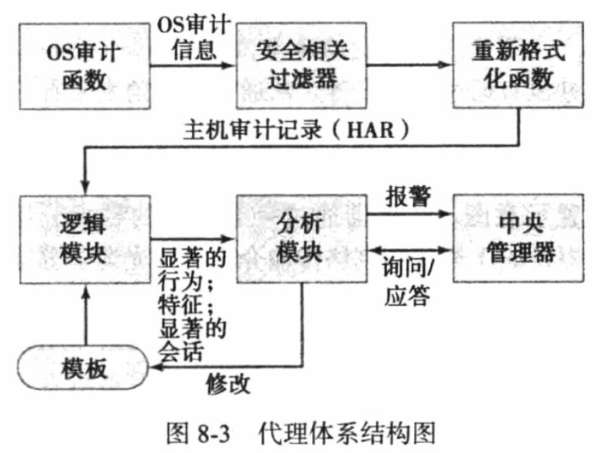
11.2 入侵检测系统
分布式入侵检测系统
Notes:
该方案被设计为独立于任何操作系统或系统审计实现。图8-3给出了通常采用的方法。首先，代理捕获由本地审计采集系统产生的每个审计记录。通过过滤手段，保留那些仅与安全相关的记录，并将这些记录标准化为主机审计记录( Host Audit record，HAR)格式。然后，使用模板驱动的逻辑模块分析可疑的活动记录。最底层的代理负责扫描与以前事件截然不同的事件，包括失败的文件访问、系统访问、更改文件的访问控制权；而较高层的代理负责寻找与攻击模式相匹配的事件序列，如已知的攻击模式(特征)。最后，代理根据用户的历史行为习惯査找每个用户的异常行为，如执行程序数、访问文件数等。
检测到可疑的活动时，报警信息会被发送到中央管理器。中央管理器使用专家系统，可以从收到的数据推导出可能的后果。中央管理器还可能会主动要求单个主机提供HAR的副本，以将其与来自其他代理的审计记录进行关联分析。
局域网监测器代理也向中央管理器提供信息。局域网监测代理模块审计主机与主机之间的连接、使用的服务和网络流量等信息，同时还负责搜索重大事件，如网络负载的突然变化、与安全相关的服务的使用以及可疑的网络活动。
图8-2和图8-3中所示的体系结构是非常通用和灵活的。它们提供了建立一个与机器无关的检测方法的基础，这个方法能将检测系统从单机扩展到一个可以协作的系统，并可以对大量Web站点和网络的活动进行关联分析，以检测更多的可疑的活动。

Slide 47
11.2 入侵检测系统
分布式入侵检测系统
Notes:
该方案被设计为独立于任何操作系统或系统审计实现。图8-3给出了通常采用的方法。首先，代理捕获由本地审计采集系统产生的每个审计记录。通过过滤手段，保留那些仅与安全相关的记录，并将这些记录标准化为主机审计记录( Host Audit record，HAR)格式。然后，使用模板驱动的逻辑模块分析可疑的活动记录。最底层的代理负责扫描与以前事件截然不同的事件，包括失败的文件访问、系统访问、更改文件的访问控制权；而较高层的代理负责寻找与攻击模式相匹配的事件序列，如已知的攻击模式(特征)。最后，代理根据用户的历史行为习惯査找每个用户的异常行为，如执行程序数、访问文件数等。
检测到可疑的活动时，报警信息会被发送到中央管理器。中央管理器使用专家系统，可以从收到的数据推导出可能的后果。中央管理器还可能会主动要求单个主机提供HAR的副本，以将其与来自其他代理的审计记录进行关联分析。
局域网监测器代理也向中央管理器提供信息。局域网监测代理模块审计主机与主机之间的连接、使用的服务和网络流量等信息，同时还负责搜索重大事件，如网络负载的突然变化、与安全相关的服务的使用以及可疑的网络活动。
图8-2和图8-3中所示的体系结构是非常通用和灵活的。它们提供了建立一个与机器无关的检测方法的基础，这个方法能将检测系统从单机扩展到一个可以协作的系统，并可以对大量Web站点和网络的活动进行关联分析，以检测更多的可疑的活动。

Slide 48



11.2 入侵检测系统
构建大脑入侵检测系统
多角度、多层次思考问题，不要人云亦云，传播虚假信息！

Slide 49

11.3 蜜罐
11.3 入侵检测技术——蜜罐
Notes:
入侵检测技术中一个特别的组件是蜜罐。蜜罐是掩人耳日的系统，是为引诱潜在的攻击者远离关键系统面设计的。密罐的功能包括：
• 转移攻击者对重要系统的访问。
• 收集有关攻击者活动的信息。
• 引诱攻击者在系统中逗留足够长的时间，以便于管理员对此攻击做出响应。
这些系统填满了看起来有价值但系统的合法用户不会访问的伪造信息。因此，任何的访问都是可疑的。蜜罐系统装备了敏感的监控器和事件记录器，用于检测这些访问和关攻击者的活动信息。因为任何针对蜜罐的攻击在攻击者看来都是成功的，所以管理员来调动、记录并跟踪攻击者面不必露生产系统。
蜜罐是一种没有产出的资源。网络以外的任何人与蜜罐进行交互都没有合法的理由。因此，任何与蜜罐系统通信的尝试很可能是一个探测、扫描或者攻击。相反，如果一个蜜罐发起对外通信，则系统可能已被破坏。

Slide 50


11.3 蜜罐
蜜罐
Honeypot也叫蜜罐，指一种安全资源。蜜罐是掩人耳日的系统，是为引诱潜在的攻击者远离关键系统面设计的，它的价值就是被探测，被攻击或攻陷。
蜜罐的功能
转移攻击者对重要系统的访问；
收集有关攻击者活动的信息；
引诱攻击者在系统中逗留足够长的时间，以便于管理员对此攻击做出响应。
Notes:
入侵检测技术中一个特别的组件是蜜罐。蜜罐是掩人耳日的系统，是为引诱潜在的攻击者远离关键系统面设计的。密罐的功能包括：
• 转移攻击者对重要系统的访问。
• 收集有关攻击者活动的信息。
• 引诱攻击者在系统中逗留足够长的时间，以便于管理员对此攻击做出响应。
这些系统填满了看起来有价值但系统的合法用户不会访问的伪造信息。因此，任何的访问都是可疑的。蜜罐系统装备了敏感的监控器和事件记录器，用于检测这些访问和关攻击者的活动信息。因为任何针对蜜罐的攻击在攻击者看来都是成功的，所以管理员来调动、记录并跟踪攻击者面不必露生产系统。
蜜罐是一种没有产出的资源。网络以外的任何人与蜜罐进行交互都没有合法的理由。因此，任何与蜜罐系统通信的尝试很可能是一个探测、扫描或者攻击。相反，如果一个蜜罐发起对外通信，则系统可能已被破坏。

Slide 51

11.3 蜜罐
蜜罐
蜜罐填满了看起来有价值但系统的合法用户不会访问的伪造信息。因此，任何对蜜罐的访问都是可疑的。蜜罐系统装备了敏感的监控器和事件记录器，用于检测这些访问和关攻击者的活动信息。
蜜罐是一种没有产出的资源。网络以外的任何人与蜜罐进行交互都没有合法的理由。因此，任何与蜜罐系统通信的尝试很可能是一个探测、扫描或者攻击。相反，如果一个蜜罐发起对外通信，则系统可能已被破坏。
Notes:
入侵检测技术中一个特别的组件是蜜罐。蜜罐是掩人耳日的系统，是为引诱潜在的攻击者远离关键系统面设计的。密罐的功能包括：
• 转移攻击者对重要系统的访问。
• 收集有关攻击者活动的信息。
• 引诱攻击者在系统中逗留足够长的时间，以便于管理员对此攻击做出响应。
这些系统填满了看起来有价值但系统的合法用户不会访问的伪造信息。因此，任何的访问都是可疑的。蜜罐系统装备了敏感的监控器和事件记录器，用于检测这些访问和关攻击者的活动信息。因为任何针对蜜罐的攻击在攻击者看来都是成功的，所以管理员来调动、记录并跟踪攻击者面不必露生产系统。
蜜罐是一种没有产出的资源。网络以外的任何人与蜜罐进行交互都没有合法的理由。因此，任何与蜜罐系统通信的尝试很可能是一个探测、扫描或者攻击。相反，如果一个蜜罐发起对外通信，则系统可能已被破坏。

Slide 52
11.3 蜜罐
蜜罐的分类
低交互蜜罐
由能够模拟特定IT服务或系统的软件包构成，它足以提供一种真实的初级交互，但是却无法提供所模拟服务或系统的全部功能；
提供了一个低真实度的目标；
通常来说，这类蜜罐作为一个提供报警功能的分布式IDS的组件已经足够了。
高交互蜜罐
是一个带有完整操作系统、服务以及应用程序的真实系统，被部署在攻击者能够访问的地方；
是一个更为真实的目标，很有可能消耗掉攻击者更长的时间；
但是它需要极大的资源；
一旦被攻破，就可能被用来发起对其他系统的攻击。
Notes:
蜜罐通常分为低交互蜜罐和高交互蜜罐。
• 交互蜜罐( low interaction honeypot)：该类查罐由能够模拟特定IT服务或系统的状件包构成，它足以提供一种真实的初级交互，但是却无法提供所模拟服务或系统的全部。
• 高交互蜜罐( high interaction honeypot)：该类蜜罐是一个带有完整操作系统，服务以及应用程序的真实系统，被部署在攻击者能够访问的地方。
高交互蜜罐是一个更为真实的目标，很有可能消耗掉攻击者更长的时间。但是它需要极大的资源，并且一旦被攻破，就可能被用来发起对其他系统的攻击。对于运行蜜罐的组织来说很有可能导致麻烦的法律或声誉问题。低交互蜜罐提供了一个低真实度的目标。它能够在度击早期识别一些使用本章前面讨论的攻击技术的入侵者。通常来说，这类蜜罐作为一个提供报警功能的分布式IDS的组件已经足够了。“蜜罐项目”( The Honeypot Project)为这类系统提供了 大量的资源和软件包。
最初的工作是使用具有IP地址的单个蜜罐计算机引诱黑客。最近的研究集中在构建整个蜜罐网络，用来模拟一个企业，包括会使用到的实际或模拟的通信量和数据。一旦黑客进入这个网络，管理员可以详细观察他们的行为，做出防范方案。

Slide 53
11.3 蜜罐
密罐的拓扑结构
Internet
Internet
Internet
防火墙或网桥
防火墙或网桥
Hub
虚拟陷阱网络
虚拟陷阱网络1
虚拟陷阱网络2
虚拟陷阱网络3
蜜罐
蜜罐1
蜜罐2
蜜罐3
(i)
(ii)
(iii)
(i)简单的蜜罐; (ii) 陷阱网络（Honeynet）; (iii) 虚拟陷阱网络

Slide 54
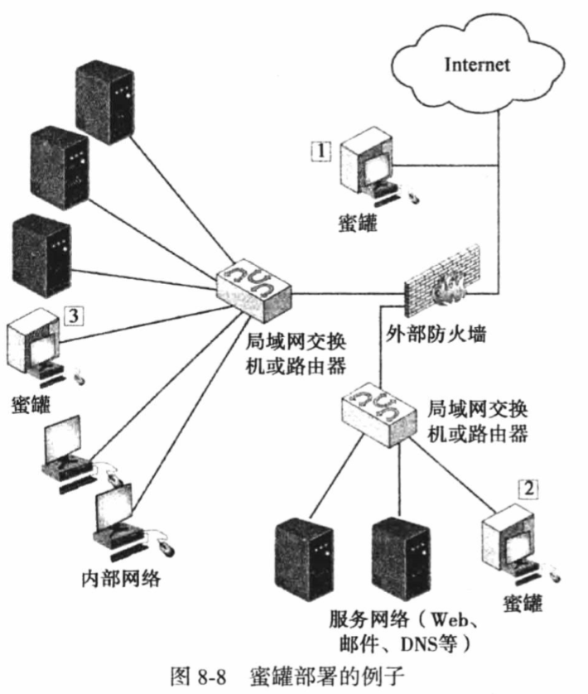
11.3 蜜罐
密罐部署
Notes:
蜜罐可以部署在各种位置。图8-8给出了一些可能的情况。未知取决于许多因素，如企业有兴趣收集的信息类型和企业为获得最大数量数据所能容忍的风险级别。
外部防火墙之外(位置1)的蜜罐对于跟踪试图连接到网络范围内未使用的IP地址的尝试非常有用。在此位置的蜜罐不会增加对内部网络的风险，它可避免在防火墙后的系统遭受危险。而且，因为蜜罐吸引了许多潜在的攻击，所以它减少了由防火墙和内部IDS传感器引发的警报，减轻了管理负担。外部蜜罐的缺点是它捕获内部攻击者的能力非常有限，特别是当外部防火墙在两个方向上过滤通信流量时。
网络的外部可用服务(如Web和邮件)通常被称为DMZ(非军事区)，是放置蜜罐的另一个候选位置(位置2)。安全管理员必须确保蜜罐产生的任何活动对DMZ中的其他系统是安全的。此位置的一个缺点是，典型的DMZ是无法完全访问的，防火墙通常会阻止试图到DMZ 中访问不需要的服务的流量。因此，防火墙要么不得不打开在其允许之外的流量，尽管这是很危险的，要么限制蜜罐的有效性。
完全内部蜜罐(位置3)有几个优点。它最重要的优点是可以捕获内部攻击。在此位置的蜜罐还可以检测到错误配置的防火墙，其转发从 Internet到内部网络本不允许的通信量。它还有一些缺点。最严重的缺点是如果蜜罐被破坏，它便可以被利用来攻击内部的其他系统。任何从 Internet到攻击者的更多通信量不会被防火墙阻止，因为它被认为仅是到蜜罐的通信量。这个蜜罐位置的另一个缺点是，与位置2一样，防火墙必须调整过滤器以允许到蜜罐的通信量，这样使防火墙配置复杂化并可能导致内部网络潜在的破坏。

Slide 55
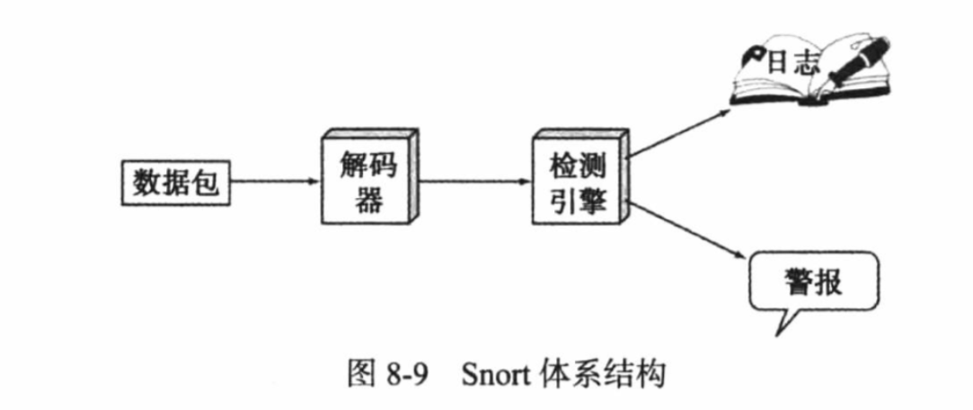
11.4 Snort
Snort
Snort是开源、高度可配置且可移植的基于主机或基于网络的IDS。 Snort被称为是轻量级IDS，它具有以下特征：
可以在大多数网络节点(主机、服务器和路由器)轻松地部署；
使用少量的内存和处理器时间进行高效操作；
系统管理员可以容易地进行配置，以便在较短时间内实现特定的安全解决方案。
Notes:
Snort是开源、高度可配置且可移植的基于主机或基于网络的IDS。 Snort被称为是轻量级IDS，它具有以下特征：
• 可以在大多数网络节点(主机、服务器和路由器)轻松地部署。
• 使用少量的内存和处理器时间进行高效操作。
• 系统管理员可以容易地进行配置，以便在较短时间内实现特定的安全解决方案。
Snort可以进行实时数据包的捕获、协议分析和内容搜索与匹配。尽管 Snort可以通过插件扩展来分析其他网络协议，但它主要还是用于分析TCP、UDP、ICMP协议。Snort根据组由系统管理员配置的规则，能够检测到很多种攻击和探测。
一个Snort安装包括4个逻辑组件(如图8-9所示)：
• 数据包解码器( packet decoder)：数据包解码器处理每个捕获的数据包，在数据链路、网络、传输和应用层来识别和隔离协议首部。解码器需尽可能高效，它的主要工作包括设置指针，以便可以很容易地提取各种协议首部。
• 检测引擎( detection engine)：检测引擎完成入侵检测的实际工作。本模块基于一组由安全管理员配置的Snort规则来分析每个数据包。从本质上讲，每个数据包依据所有规则进行检査，以确定该数据包是否与根据规则定义的特征相匹配。与已解码的数据包匹配的第一个规则触发规则指定的动作。如果没有规则匹配该数据包，则检测引擎放弃此数据包。
•记录器( logger)：对于每个与规则匹配的数据包，该规则指定要执行的日志和报警选项。当选定一个记录器选项时，记录器将检测到的数据包以可读格式或以更加紧凑的二进制格式存储在指定的日志文件中。之后安全管理员可以使用日志文件进行将来的分析工作。
• 报警器( alerter)；对于每个检测到的数据包，发送一个警报。匹配规则中的警报选项确定事件通知中包括哪些信息。事件通知可以发送到文件、UNIX套接字（socket)或者数据库。警报也可以在测试或渗透研究期间关闭。使用UNⅨ套接字，可以将通知发送到网络上其他地方的管理机。
Snort可以配置为被动传感器，监控不在主要传输路径上的网络流量；也可以配置为内嵌传感器，所有数据包流量必须通过它。在后一种情况下， Snort可以实现入侵防护以及入侵检测的功能。我们将在第9章讨论入侵防护。

Slide 56
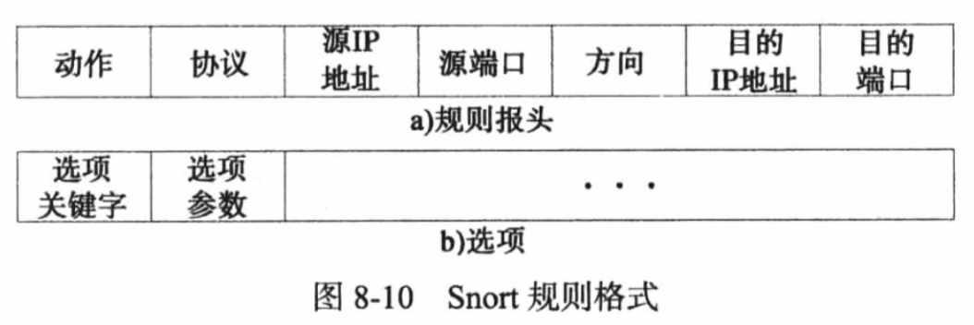
11.4 Snort
Snort规则
Snort使用一种简单、灵活的规则定义语言来生成检测引擎可用的规则。尽管规则非常简单，可以直接编写，但它们的功能足以检测各种恶意或可疑的网络流量。
Notes:
Snort使用一种简单、灵活的规则定义语言来生成检测引擎可用的规则。尽管规则非常简单，可以直接编写，但它们的功能足以检测各种恶意或可疑的网络流量。
每个规则包括一个固定的头部和零个或多个选项（图8-10）。

Slide 57
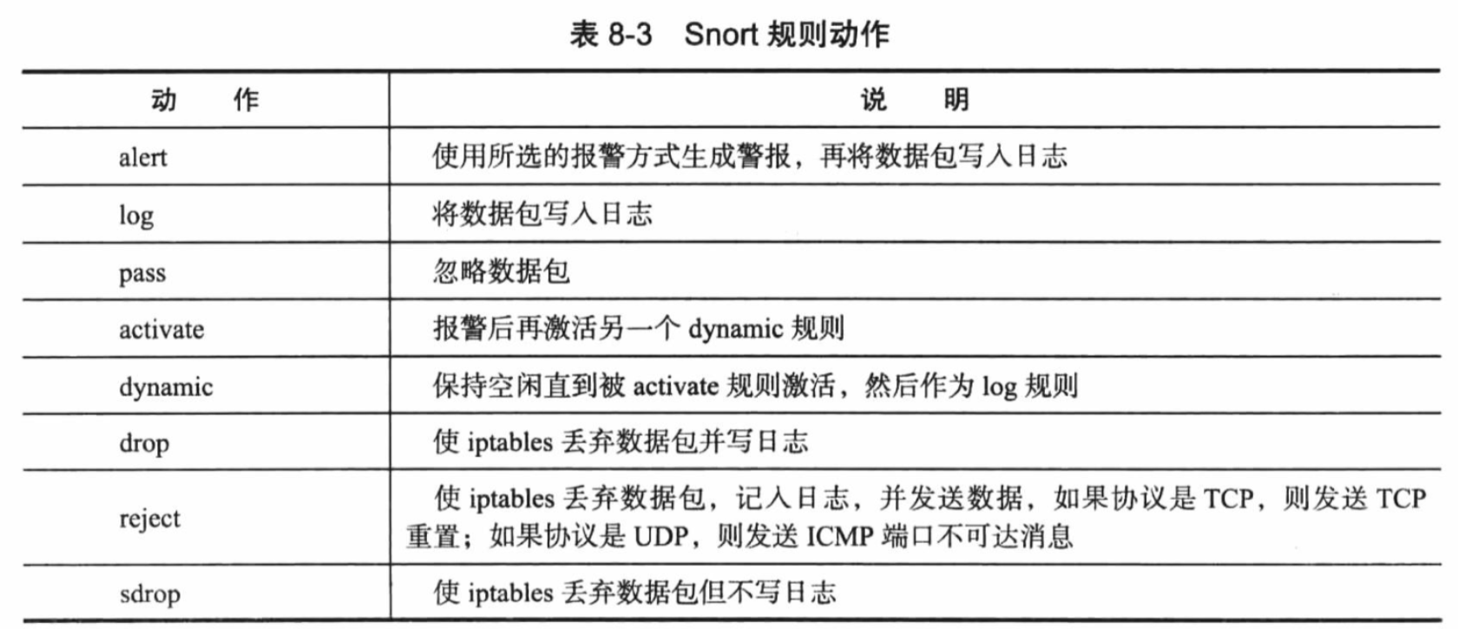
11.4 Snort
Snort规则动作
Notes:
头部包含以下元素：
• 动作( action)：规则动作告诉 Snort当它找到符合规则条件的数据包时应如何去做。表8-3列出了可用的动作。列表中的最后三个动作(drop、 reject、 sdrop)只在内嵌模式下可用。
• 协议( protocol)： Snort继续分析数据包协议是否匹配这个字段。Snot的当前版本(2.9) 识别四个协议：TCP、UDP、ICMP和IP。 Snort的未来版本将支持更多的协议。
• 源IP地址( source IP address)：指明数据包的源。该规则可以指定特定的IP地址、任何IP地址和特定的IP地址列表，或者拒绝特定的IP地址或IP地址列表。拒绝表示在列表之外的任何IP地址都是匹配的。
• 源端口( source port)：该字段用于指定协议的源端口(如TCP端口)。可以以多种方式指定端口号，包括特定端口号、任何端口、静态端口定义、端口范围和拒绝某些端口。
• 方向( direction)：该字段采用以下两个值中的一个：单向( unidirectional)(->)或双向( bidirectional)(<->)。双向选项告诉 Snort应该将规则中的地址/端口对理解为，前面是源后面是目的，或者前面是目的后面是源。双向选项使 Snort能够监控对话的双方。
• 目的IP地址( destination IP address)：指明数据包的目的地。
• 目的端口( destination port)：指明目的端口。
在规则头部之后可以有一个或多个规则选项。每个选项由选项关键字组成，关键字定义选项，后面跟的参数指定选项的详细信息。在书面形式中，规则选项集被括在括号中与头部分开。 Snort规则选项用分号(；)分隔。规则选项关键字与其参数用冒号(：)分隔。

